Slide 1



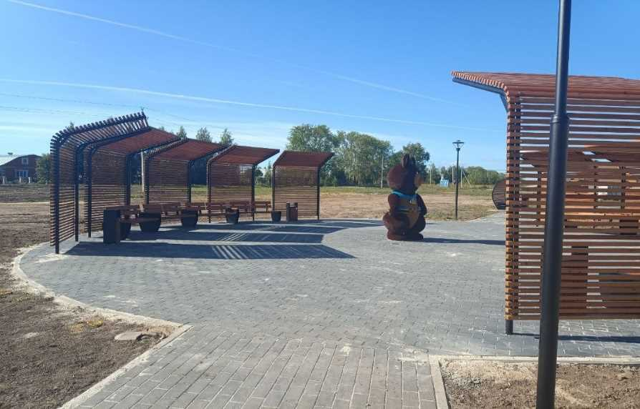
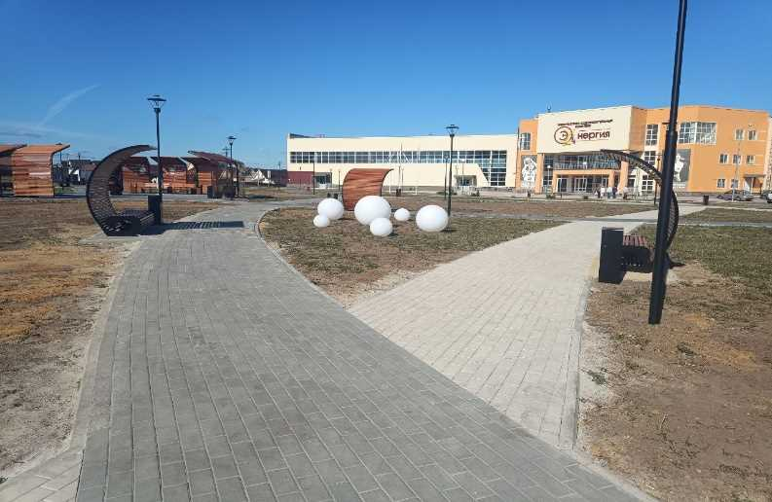
Финансовое управление администрации Дальнеконстантиновского муниципального округа
БЮДЖЕТ ДЛЯ ГРАЖДАН
Дальнеконстантиновского муниципального округа Нижегородской области
Просим подобрать фото достопримечательности или другого знакового места муниципалитета (вместо зимнего пейзажа) и отправить отдельным файлом
в формате jpeg или png
по ПРОЕКТУ Решения Совета депутатов Дальнеконстантиновского муниципального округа Нижегородской области
«Об утверждении отчета об исполнении бюджета Дальнеконстантиновского муниципального округа Нижегородской области
за 2025 год»

Slide 2
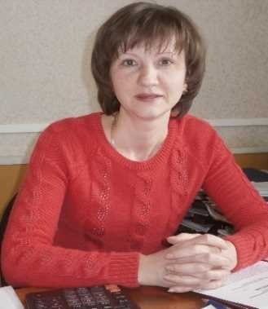
Мы постарались в доступной и краткой форме представить описание доходов, расходов бюджета и их структуры, приоритетные направления расходования бюджетных средств, объемы бюджетных средств, направленных на финансирование социально-значимых мероприятий в сфере образования, социальной политики и занятости населения, культуры, сельского хозяйства и в других сферах.
«Бюджет для граждан» нацелен на широкий круг пользователей – всех жителей Дальнеконстантиновского муниципального округа, которые должны быть уверены, что передаваемые ими, как налогоплательщиками, средства используются эффективно, дают положительный результат, проявляющийся во всех сферах жизнедеятельности как для каждого человека и каждой семьи, так и для общества в целом.
Одной из ключевых наших задач является обеспечение открытости и прозрачности муниципальных финансов, расширение практики общественного участия. Именно с этой целью разработан «Бюджет для граждан» и применяется практика публичных слушаний.
На официальном сайте Дальнеконстантиновского муниципального округа в разделе «Финансовое управление» можно ознакомиться с данной и другими брошюрами (раздел «Брошюры «Бюджет для граждан» (для просмотра)), с деятельностью структурного подразделения, другими элементами бюджетного процесса округа, итогами его исполнения, получить другую интересующую Вас информацию, а также задать вопрос, получить ответ, оставить отзыв или предложение, используя рубрики «написать обращение», «личный прием», «вопросы-ответы» на сайте округа.
.
Уважаемые Дальнеконстантиновцы!
Перед вами информационная брошюра «Бюджет для граждан», разработанная Финансовым управлением, по ПРОЕКТУ Решения Совета депутатов Дальнеконстантиновского муниципального округа Нижегородской области «Об утверждении отчета об исполнении бюджета Дальнеконстантиновского муниципального округа Нижегородской области за 2025 год» - главного финансового документа округа.
Начальник финансового управления администрации Дальнеконстантиновского муниципального округа
Нижегородской области
И.Н.Фирова

Slide 3
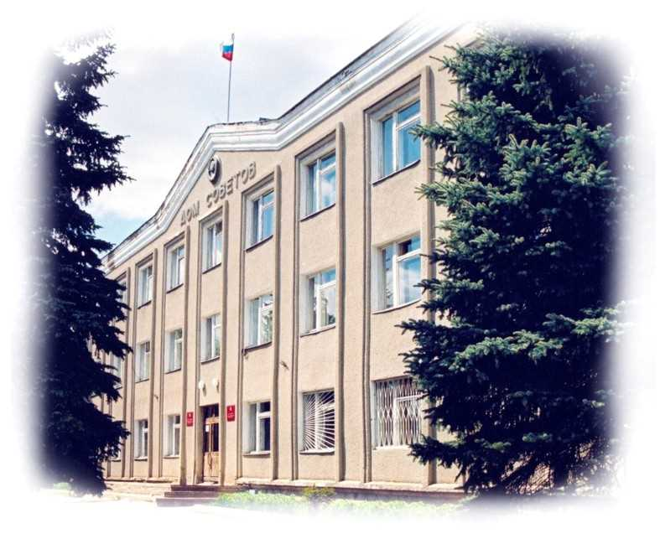
ДЛЯ ЧЕГО ПРОВОДЯТСЯ ПУБЛИЧНЫЕ СЛУШАНИЯ
Публичные слушания - форма участия населения в осуществлении местного самоуправления. Публичные слушания проводятся с целью выявления мнения населения, в данном случае, по ПРОЕКТУ отчета об исполнении бюджета Дальнеконстантиновского муниципального округа.
Каждый житель вправе высказать свое мнение по проекту отчета об исполнении бюджета, представить письменные предложения и замечания для включения их в протокол публичных слушаний.
Результат публичных слушаний - заключение, в котором отражаются выраженные позиции жителей и рекомендации, сформулированные по результатам публичных слушаний. Заключение о результатах публичных слушаний подлежит опубликованию.
Приглашаем жителей принять участие в ежегодном* общественном обсуждении проектов бюджета, отчетов об исполнении бюджета на публичных слушаниях, которые проходят в зале заседаний администрации по адресу: р.п.Д.Константиново, ул.Советская, д.99
*информирование о времени и дате
проведения осуществляется:
на сайте округа,
через местные СМИ.
.

Slide 4
ЧТО ТАКОЕ БЮДЖЕТ
- это схема доходов и расходов определённого объекта (семьи, бизнеса, организации, государства, муниципального образования и т.д.), устанавливаемая на определённый период времени .
СТРУКТУРА МУНИЦИПАЛЬНОГО БЮДЖЕТА
.
МУНИЦИПАЛЬНЫЕ ДОХОДЫ
это денежные средства, поступающие в безвозмездном и безвозвратном порядке в соответствии с законодательством Российской Федерации в распоряжение органов местного самоуправления:
Налоговые доходы
Поступления от уплаты налогов, установленных НК РФ (налог на доходы физических лиц, налог на имущество физических лиц, акцизы, земельный налог и другие)
Неналоговые доходы
-доходы от продажи и использования имущества, находящегося в муниципальной собственности, от продажи земли и нематериальных активов;
-административные платежи и сборы;
-штрафные санкции, возмещение ущерба и прочие
Безвозмездные поступления
поступления от других бюджетов бюджетной системы, граждан и организаций (межбюджетные трансферты в виде дотаций, субвенций, субсидий, поступления от юридических и физических лиц, кроме налоговых и неналоговых доходов)
МУНИЦИПАЛЬНЫЕ РАСХОДЫ
это экономические отношения, возникающие в связи с распределением фонда денежных средств муниципалитета и его использование по отраслевому, целевому и территориальному назначению.
Расходная часть охватывает всю экономику, так как муниципалитет учитывает экономические интересы общества в целом.
На величину и структуру расходов бюджета влияют множество факторов:
муниципальное устройство, внешняя и внутренняя политика муниципалитета, общий уровень экономики, уровень благосостояния населения, размер муниципального сектора в экономике и многие другие факторы.
Социальные расходы
-расходы социального характера, к которым относятся расходы на образование, здравоохранение, культуру, социальную политику, физкультуру и спорт
Другие расходы
-расходы на жилищно-коммунальное хозяйство, общегосударственные вопросы, охрану окружающей среды, обслуживание муниципального долга и другие

Slide 5
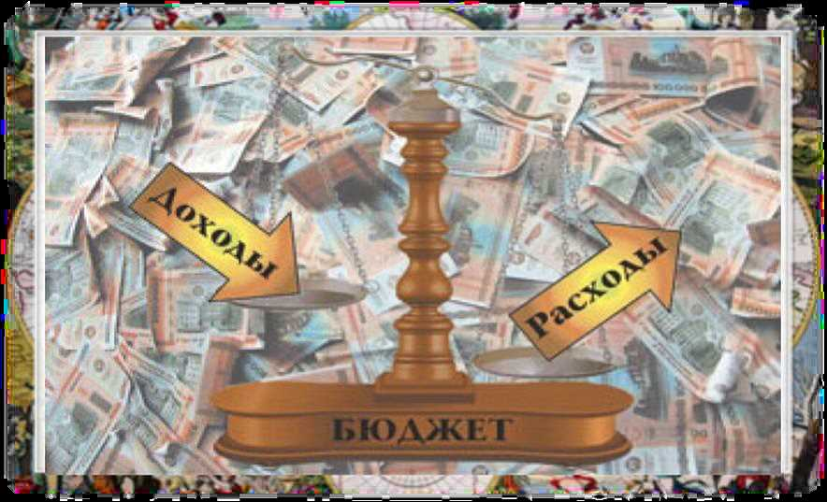
ЧТО ТАКОЕ ОТЧЕТ ОБ ИСПОЛНЕНИИ БЮДЖЕТА
Отчет об исполнении бюджета содержит данные об исполнении бюджета по доходам, расходам и источникам финансирования дефицита бюджета в соответствии с бюджетной классификацией Российской Федерации.
Годовой отчет об исполнении бюджета подлежит рассмотрению Советом депутатов Дальнеконстантиновского муниципального округа Нижегородской области и утверждается соответствующим Решением.
Решением Совета депутатов об исполнении бюджета утверждается отчет об исполнении бюджета за отчетный финансовый год с указанием общего объема доходов, расходов и дефицита (профицита) бюджета.
В отчете об исполнении бюджета указывается сколько и каких доходов поступило в бюджет за год и на какие цели эти денежные средства были израсходованы.

Slide 6




ДОХОДЫ МЕСТНОГО БЮДЖЕТА
ИЗ ЧЕГО СКЛАДЫВАЮТСЯ ДОХОДЫ БЮДЖЕТА
Налоговые доходы
поступления от уплаты налогов, установленных Налоговым кодексом РФ (налог на доходы физических лиц, единый налог на вмененный доход, акцизы, местные налоги и др.)
доходы от продажи и использования имущества, находящегося в муниципальной собственности; от продажи земли и нематериальных активов; административные платежи и сборы; штрафные санкции, возмещение ущерба и прочие
Неналоговые доходы
поступления от других бюджетов бюджетной системы, граждан и организаций (межбюджетные трансферты в виде дотаций, субвенций, субсидий, поступления от юридических и физических лиц, кроме налоговых и неналоговых доходов)
Безвозмездные поступления
КАКИЕ НАЛОГИ УПЛАЧИВАЮТ ЖИТЕЛИ НИЖЕГОРОДСКОЙ ОБЛАСТИ
Налог на имущество физических лиц
Налог на доходы физических лиц (НДФЛ)
Ставка налога исходя из кадастровой стоимости объектов налогообложения: жилые дома, часть жилых домов, квартир, часть квартир, комнат, гаражей и машино-мест, хозяйственные строения или сооружения, площадь каждого из которых не превышает 50 кв.м - до 0,3% объекты, кадастровая стоимость которых превышает 300 млн. рублей – от 2,0% до 2,5% объекты (административно-деловые и торговые центры и т.д.) - от 0,5% до 2,0%
ставки налога 13%, 15%, 18%, 20%, 22% в зависимости от годового дохода; в отношении отдельных видов доходов 9%, 15%, 30% и 35%
Земельный налог
Транспортный налог
Ставка налога от кадастровой стоимости земельных участков: от 0,02% до 0,3% по участкам, занятым жилищным фондом, с/х назначения, для личного подсобного хозяйства, дачного хозяйства; от 0,005% до 1,5% - в отношении других участков (включая земельные участки с кадастровой стоимостью свыше 300 млн. рублей)
Основные ставки налога:
до 45 л.с. - 13,5 руб.
от 45 до 100 л.с – 22,5 руб.
от 100 до 150 л.с. – 31,5 руб.
от 150 до 200 л.с. – 45 руб.
от 200 до 250 л.с. – 75 руб.
от 250 л.с. – 150 руб.

Slide 7
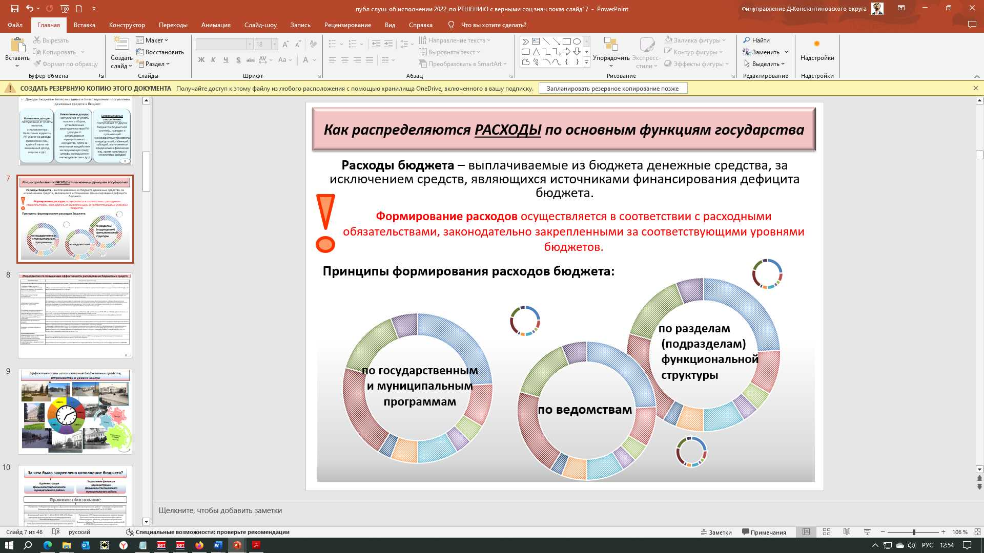
РАСХОДЫ МЕСТНОГО БЮДЖЕТА
Расходы бюджета – выплачиваемые из бюджета денежные средства, за исключением средств, являющихся источниками финансирования дефицита бюджета.
Формирование расходов осуществляется в соответствии с расходными обязательствами, законодательно закрепленными за соответствующими уровнями бюджетов.

Slide 8
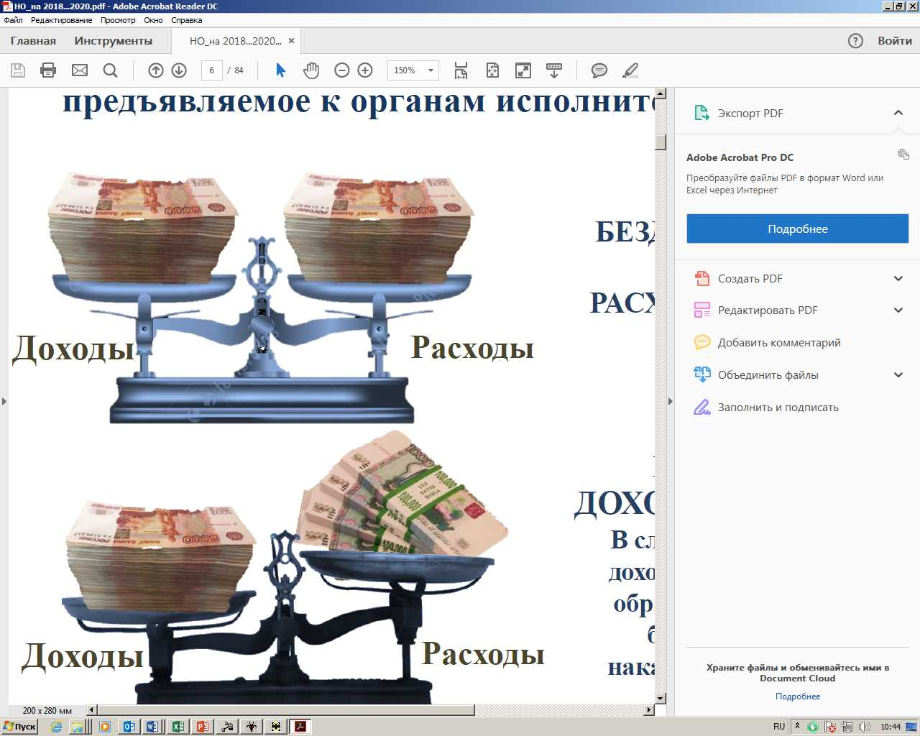



СБАЛАНСИРОВАННОСТЬ БЮДЖЕТА
по доходам и расходам –
основополагающее требование,
предъявляемое к органам,
составляющим и утверждающим бюджет
ПРОФИЦИТ
доходы превышают расходы
можно накапливать резервы, погашать имеющиеся долги
ДЕФИЦИТ
расходы превышают доходы
Необходимы источники покрытия дефицита, можно использовать остатки средств или привлечь средства в долг
БЕЗДЕФИЦИТНЫЙ БЮДЖЕТ
доходы и расходы равны

Slide 9
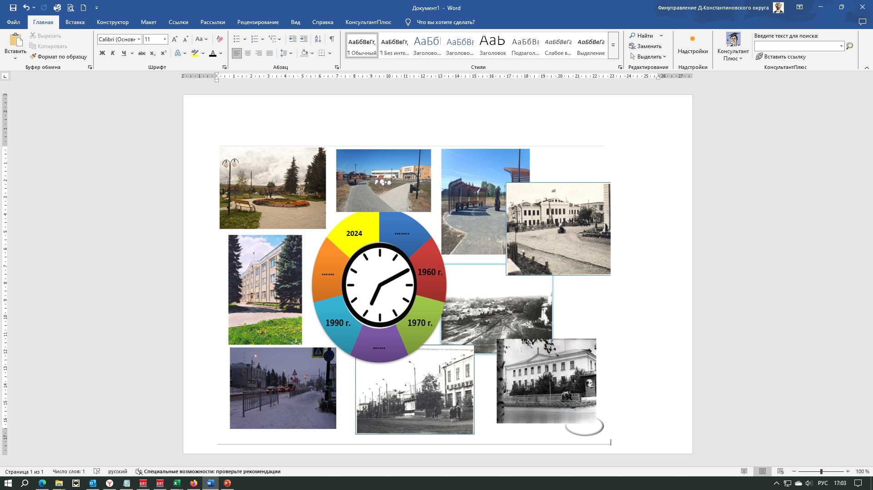
ЭФФЕКТИВНОСТЬ ИСПОЛЬЗОВАНИЯ БЮДЖЕТНЫХ СРЕДСТВ ОТРАЖАЕТСЯ В УРОВНЕ ЖИЗНИ
РЕЗУЛЬТАТЫ= УРОВЕНЬ ЖИЗНИ
Доходы
Расходы

Slide 10
МЕРОПРИЯТИЯ ПО ПОВЫШЕНИЮ ЭФФЕКТИВНОСТИ РАСХОДОВАНИЯ БЮДЖЕТНЫХ СРЕДСТВ
Принятые меры | Результаты принятых мер
Проведены мероприятия в рамках реализации муниципальной программы "Управление муниципальными финансами Дальнеконстантиновского муниципального округа":
Создание условий для роста налоговых и неналоговых доходов бюджета | Объем доходов бюджета Дальнеконстантиновского муниципального округа на душу населения 82,4 тыс.руб., что выше планового значения (70,0 тыс.руб.)
Мониторинг кредиторской задолженности | Объем просроченной кредиторской задолженности по оплате труда (включая начисления на оплату труда муниципальных учреждений, в общем объеме расходов муниципального образования на оплату труда (включая начисления на оплату труда) составил 0 руб., что соответствует плановому показателю муниципальной программы
Эффективность расходования бюджетных средств (БС) | Доля расходов на очередной финансовый год, увязанных с реестром расходных обязательств округа, в общем объеме расходов бюджета 100%, что соответствует плановому показателю. Удельный вес расходов, осуществляемых с применением предварительного контроля за целевым использованием бюджетных средств - 100% (соответствует плановому показателю). За счет проведения конкурсных процедур экономия бюджетных средств за 2025 год составила 27,3 млн.руб.
Регулярные заседания комиссии округа по экономической безопасности и урегулированию задолженности по платежам в бюджет | В результате подготовки и проведения комиссии недоимка по налогам и арендным платежам (2025 год- 13 заседаний) в бюджет была снижена на 6,9 млн.руб.
Формирование программного бюджета | В 2025 году из бюджета финансировались 16 муниципальных программ
Снижение долговой нагрузки на бюджет | Муниципальный долг в период 2025 года отсутствовал и на 01.01.2026 г. составил 0,00 руб. Удельный вес муниципального долга по отношению к доходам бюджета без учета безвозмездных поступлений из других бюджетов бюджетной системы 0,0%, что соответствует плановым показателям (не более 50%); Доля расходов на обслуживание муниципального долга в общем объеме расходов бюджета без учета субвенций из выше стоящих бюджетов - 0,0%, что соответствует плановому показателю (не более 15%)
Прочие мероприятия:
Нормирование затрат на обеспечение функций ОМСУ, являющихся муниципальными заказчиками | Расходы на содержание органов местного самоуправления округа в 2025 году не превышают норматив, установленный Правительством Нижегородской области
Ряд мероприятий в области энергосбережения и энергетической эффективности | Осуществление ремонтных работ с учетом современных энергоэффективных технологий, в том числе в сфере деятельности МУП ЖКХ

Slide 11
ЗА КЕМ ЗАКРЕПЛЕНО ИСПОЛНЕНИЕ БЮДЖЕТА:
Администрация Дальнеконстантиновского муниципального округа
Финансовое управление администрации Дальнеконстантиновского муниципального округа
Правовое обоснование
Положение о бюджетном процессе в Дальнеконстантиновском муниципальном округе Нижегородской области, утвержденное решением Совета депутатов Дальнеконстантиновского муниципального округа Нижегородской области №23/1 от 22.09.2022г.
Федеральный закон №131-ФЗ от 06.10.2003 «Об общих принципах организации местного самоуправления в Российской Федерации» Федеральный закон №33-ФЗ от 20.03.2025 «Об общих принципах организации местного самоуправления в единой системе публичной власти» | - Положение о Финансовом управлении администрации Дальнеконстантиновского муниципального округа Нижегородской области, утвержденное решением Совета депутатов Дальнеконстантиновского муниципального округа Нижегородской области №82/1 от 17.11.2022
- Устав Дальнеконстантиновского муниципального округа Нижегородской области, принятый решением Совета депутатов Дальнеконстантиновского муниципального округа Нижегородской области №527/1 от 30.10.2025
- Положение об администрации Дальнеконстантиновского муниципального округа Нижегородской области, утвержденное решением Совета депутатов Дальнеконстантиновского муниципального округа Нижегородской области №71/1 от 17.11.2022

Slide 12
КРАТКАЯ ХАРАКТЕРИСТИКА ОСНОВНЫХ НАПРАВЛЕНИЙ
- исполнение бюджета, - управление муниципальной собственностью, - организация мероприятий местного характера, - регулирование инвестиционной деятельности, - и другие полномочия | - обеспечение осуществление единой финансовой политики на территории Дальнеконстантиновского муниципального округа, - создание необходимых правовых, организационных, материально-финансовые условий для развития местного самоуправления, обеспечение органов местного самоуправления Дальнеконстантиновского муниципального округа реализации ими определенных бюджетным законодательством полномочий по составлению проектов местных бюджетов, исполнению местных бюджетов и составлению отчетов об их исполнении
Объекты финансового обеспечения 2025 г.
11
Муниципальных
бюджетных
учреждений
12
Муниципальных
автономных
учреждений
Органы местного самоуправления
(Совет депутатов, администрация округа, финансовое управление, управление строительства, архитектуры и жилищно-коммунального хозяйства, управление образования, управление сельского хозяйства, комитет по управлению муниципальным имуществом, контрольно-счетная инспекция, территориальные отделы администрации округа)
3 Муниципальных казенных учреждения
Запланированные мероприятия
по народному хозяйству, жилищно-коммунальному хозяйству, исполнение государственных полномочий

Slide 13









КАКИЕ ПОКАЗАТЕЛИ ХАРАКТЕРИЗУЮТ
ДАЛЬНЕКОНСТАНТИНОВСКИЙ МУНИЦИПАЛЬНЫЙ ОКРУГ НИЖЕГОРОДСКОЙ ОБЛАСТИ ЗА 2025 ГОД
20 279
человека
численность населения Дальнеконстантиновского муниципального округа
Нижегородской области
137,7
тыс.гектар
площадь
Дальнеконстантиновского муниципального округа Нижегородской
области
56 038,0
рублей
среднемесячная
заработная плата
8 931,5
млн. рублей
показатель валовой продукции за 2025 год
1 371,5
млн. рублей
инвестиции в основной капитал в 2025 году
98 сельских и 1 городской
населенный пункт
26
муниципальных учреждения
11 - бюджетные
3 - казенные
12 - автономные
Дальнеконстантиновский
муниципальный округ
объединил в себе в т.ч.
10 административно-территориальных образований

Slide 14
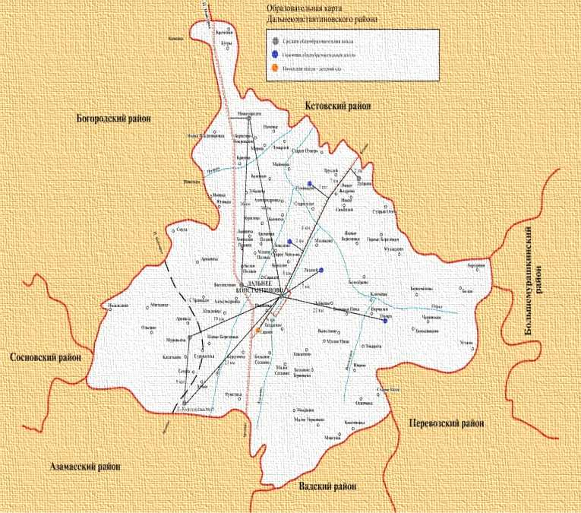
ДИНАМИКА ПОКАЗАТЕЛЕЙ СОЦИАЛЬНО-ЭКОНОМИЧЕСКОГО РАЗВИТИЯ ОКРУГА
УРОВЕНЬ ВАЛОВОГО ПРОДУКТА - обобщающий показатель экономической деятельности округа, характеризующий процесс производства товаров и услуг, является основным показателем экономического развития территории

Slide 15
ДИНАМИКА ИЗМЕНЕНИЙ ДОХОДОВ, РАСХОДОВ И ПРОФИЦИТА БЮДЖЕТА МУНИЦИПАЛЬНОГО ОБРАЗОВАНИЯ за 3 года
В 2025 году подготовлено 16 уточнений решения о бюджете, которые были связаны с изменением плана поступлений налоговых и неналоговых доходов бюджета муниципального округа в связи с ожидаемым поступлением отдельных доходных источников и направлением дополнительно полученных доходов на увеличение расходов в связи с внесением изменений в объемы межбюджетных трансфертов, предоставляемых из областного бюджета, и объемы безвозмездных поступлений от негосударственных организаций и населения на реализацию проектов.
Первоначальные параметры бюджета Дальнеконстантиновского муниципального округа в 2025 году увеличены по доходам на 108.309,3 тыс. рублей, по расходам на 234.614,4 тыс. рублей.

Slide 16
ОСНОВНЫЕ ПАРАМЕТРЫ БЮДЖЕТА ДАЛЬНЕКОНСТАНТИНОВСКОГО МУНИЦИПАЛЬНОГО ОКРУГА за 2025 год
рублей
 | Параметры первоначально утвержденного бюджета | Параметры уточненного бюджета | Исполнено за 2025 год | % исполнения к первоначально утвержденным значениям | % исполнения к уточненным значениям
ДОХОДЫ БЮДЖЕТА, в том числе: | 1 520 134 293,63 | 1 628 443 592,35 | 1 670 177 689,10 | 109,9 | 102,6
налоговые и неналоговые доходы | 604 807 742,75 | 608 166 868,72 | 677 909 537,01 | 112,1 | 111,5
безвозмездные поступления | 915 326 550,88 | 1 020 276 723,63 | 992 268 152,09 | 108,4 | 97,3
РАСХОДЫ БЮДЖЕТА | 1 520 134 293,63 | 1 754 748 733,43 | 1 658 277 890,65 | 109,1 | 94,5
РЕЗУЛЬТАТ ИСПОЛНЕНИЯ (Дефицит(-), Профицит (+)) | 0,00 | -126 305 141,08 | +11 899 798,45 | - | -9,4

Slide 17
ДОХОДНАЯ ЧАСТЬ БЮДЖЕТА 2025 г. – 1 670 177 689,10
рублей

Slide 18
Сведения о фактических поступлениях доходов бюджета 2025 года в разрезе основных видов доходов в сравнении с первоначально утвержденными и уточненными значениями с учетом внесенных изменений (подробное)
рублей
Наименование показателя | Доходы бюджета первоначально утвержденные | Доходы бюджета уточненные | Исполнено за 2025 год | % исполнения к первоначально утвержденному бюджету | % исполнения к уточненному бюджету
Доходы бюджета - Всего | 1 520 134 293,63 | 1 628 443 592,35 | 1 670 177 689,10 | 109,9% | 102,6%
в том числе: НАЛОГОВЫЕ И НЕНАЛОГОВЫЕ ДОХОДЫ | 604 807 742,75 | 608 166 868,72 | 677 909 537,01 | 112,1% | 111,5%
НАЛОГИ НА ПРИБЫЛЬ, ДОХОДЫ | 431 604 942,75 | 431 604 942,75 | 474 655 781,63 | 110,0% | 110,0%
НАЛОГИ НА ТОВАРЫ (РАБОТЫ, УСЛУГИ), РЕАЛИЗУЕМЫЕ НА ТЕРРИТОРИИ РОССИЙСКОЙ ФЕДЕРАЦИИ | 26 454 200,00 | 26 454 200,00 | 26 117 006,22 | 98,7% | 98,7%
НАЛОГИ НА СОВОКУПНЫЙ ДОХОД | 38 034 400,00 | 44 889 400,00 | 47 573 393,62 | 125,1% | 106,0%
НАЛОГИ НА ИМУЩЕСТВО | 53 738 600,00 | 48 063 600,00 | 55 918 031,44 | 104,1% | 116,3%
ГОСУДАРСТВЕННАЯ ПОШЛИНА | 11 426 100,00 | 8 426 100,00 | 8 835 935,55 | 77,3% | 104,9%
ДОХОДЫ ОТ ИСПОЛЬЗОВАНИЯ ИМУЩЕСТВА, НАХОДЯЩЕГОСЯ В ГОСУДАРСТВЕННОЙ И МУНИЦИПАЛЬНОЙ СОБСТВЕННОСТИ | 13 820 900,00 | 15 238 150,00 | 16 137 439,78 | 116,8% | 105,9%
ПЛАТЕЖИ ПРИ ПОЛЬЗОВАНИИ ПРИРОДНЫМИ РЕСУРСАМИ | 267 700,00 | 267 700,00 | 369 361,32 | 138,0% | 138,0%
ДОХОДЫ ОТ ОКАЗАНИЯ ПЛАТНЫХ УСЛУГ И КОМПЕНСАЦИИ ЗАТРАТ ГОСУДАРСТВА | 1 830 700,00 | 6 420 580,28 | 15 342 884,46 | 838,1% | 239,0%
ДОХОДЫ ОТ ПРОДАЖИ МАТЕРИАЛЬНЫХ И НЕМАТЕРИАЛЬНЫХ АКТИВОВ | 24 700 000,00 | 23 525 450,00 | 29 462 510,91 | 119,3% | 125,2%
ШТРАФЫ, САНКЦИИ, ВОЗМЕЩЕНИЕ УЩЕРБА | 922 200,00 | 930 600,00 | 1 057 925,22 | 114,7% | 113,7%
ПРОЧИЕ НЕНАЛОГОВЫЕ ДОХОДЫ | 2 008 000,00 | 2 346 145,69 | 2 439 266,86 | 121,5% | 104,0%
БЕЗВОЗМЕЗДНЫЕ ПОСТУПЛЕНИЯ | 915 326 550,88 | 1 020 276 723,63 | 992 268 152,09 | 108,4% | 97,3%
БЕЗВОЗМЕЗДНЫЕ ПОСТУПЛЕНИЯ ОТ ДРУГИХ БЮДЖЕТОВ БЮДЖЕТНОЙ СИСТЕМЫ РОССИЙСКОЙ ФЕДЕРАЦИИ | 914 082 235,75 | 1 021 661 928,20 | 993 653 356,66 | 108,7% | 97,3%
Дотации бюджетам бюджетной системы Российской Федерации | 159 398 000,00 | 166 118 000,00 | 150 178 200,00 | 94,2% | 90,4%
Субсидии бюджетам бюджетной системы Российской Федерации (межбюджетные субсидии) | 145 957 535,75 | 225 407 511,70 | 223 826 701,47 | 153,4% | 99,3%
Субвенции бюджетам бюджетной системы Российской Федерации | 608 403 700,00 | 621 006 794,50 | 610 518 833,19 | 100,3% | 98,3%
Иные межбюджетные трансферты | 323 000,00 | 9 129 622,00 | 9 129 622,00 | 2826,5% | 100,0%
ПРОЧИЕ БЕЗВОЗМЕЗДНЫЕ ПОСТУПЛЕНИЯ | 1 244 315,13 | 1 380 669,19 | 1 380 669,19 | 111,0% | 100,0%
ДОХОДЫ БЮДЖЕТОВ БЮДЖЕТНОЙ СИСТЕМЫ РОССИЙСКОЙ ФЕДЕРАЦИИ ОТ ВОЗВРАТА ОСТАТКОВ СУБСИДИЙ, СУБВЕНЦИЙ И ИНЫХ МЕЖБЮДЖЕТНЫХ ТРАНСФЕРТОВ, ИМЕЮЩИХ ЦЕЛЕВОЕ НАЗНАЧЕНИЕ, ПРОШЛЫХ ЛЕТ | 0,00 | 1 065 204,64 | 1 065 204,64 | - | 100,0%
ВОЗВРАТ ОСТАТКОВ СУБСИДИЙ, СУБВЕНЦИЙ И ИНЫХ МЕЖБЮДЖЕТНЫХ ТРАНСФЕРТОВ, ИМЕЮЩИХ ЦЕЛЕВОЕ НАЗНАЧЕНИЕ, ПРОШЛЫХ ЛЕТ | 0,00 | -3 831 078,40 | -3 831 078,40 | - | 100,0%

Slide 19
НАЛОГОВЫЕ И НЕНАЛОГОВЫЕ ДОХОДЫ 2025 ГОДА

Slide 20
БЕЗВОЗМЕЗДНЫЕ ПОСТУПЛЕНИЯ 2025 ГОДА
Безвозмездные поступления – межбюджетные трансферты – это средства, предоставляемые бюджету округа

Slide 21
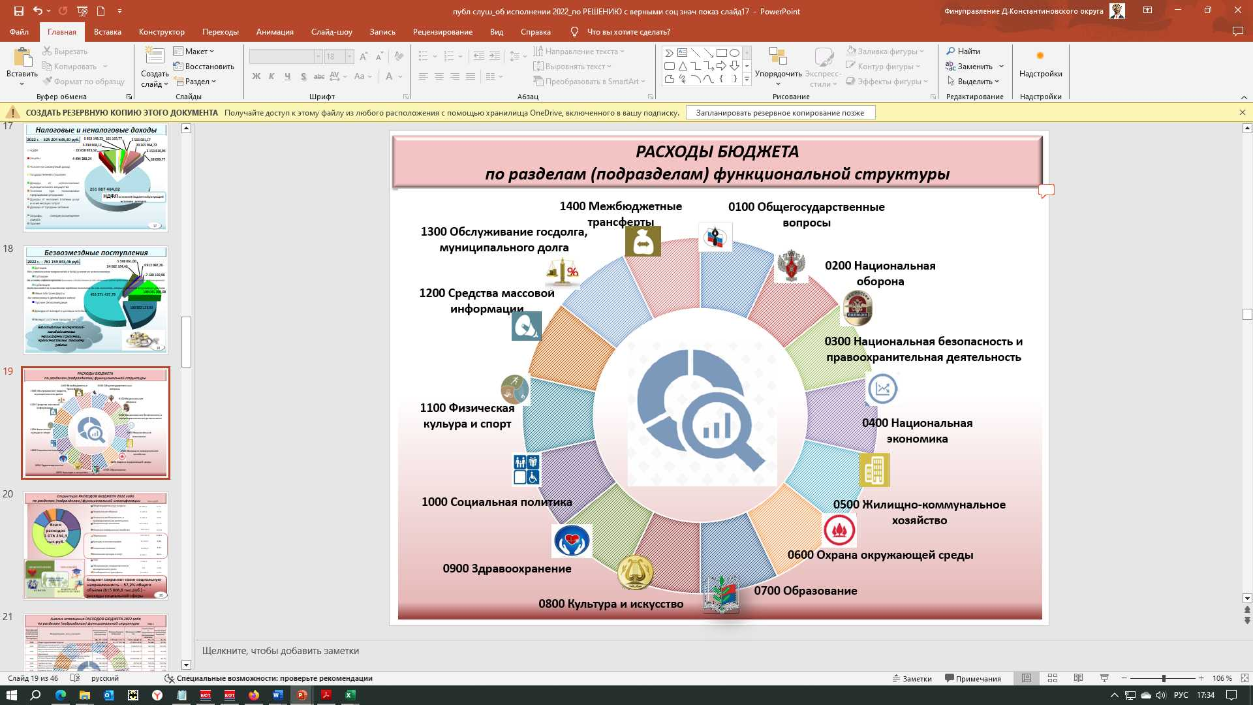
РАСХОДЫ БЮДЖЕТА
по разделам (подразделам) функциональной структуры

Slide 22
РАСХОДЫ БЮДЖЕТА 2025 год – 1 658 277 890,65 руб.
СТРУКТУРА РАСХОДОВ БЮДЖЕТА ПО ОСНОВНЫМ ОТРАСЛЯМ (по разделам/подразделам функциональной классификации)
рублей
Наименование отрасли | Всего | Доля в структуре
Общегосударственные вопросы | 159 431 971,55 | 9,6%
Национальная оборона | 1 689 400,00 | 0,1%
Национальная безопасность и правоохранительная деятельность | 37 353 536,37 | 2,2%
Национальная экономика | 216 608 950,53 | 13,1%
Жилищно-коммунальное хозяйство | 288 188 698,04 | 17,4%
Образование | 741 749 565,24 | 44,7%
Культура, кинематография | 116 051 761,98 | 7,0%
Социальная политика | 71 746 444,20 | 4,3%
Физическая культура и спорт | 19 402 258,60 | 1,2%
Средства массовой информации | 6 055 304,14 | 0,4%
Обслуживание государственного и муниципального долга | 0,0% | 0,0%
Межбюджетные трансферты общего характера бюджетам бюджетной системы Российской Федерации | 0,0% | 0,0%
Бюджет сохраняет свою социальную направленность – 57,2% общего объема (948 950 030,02 руб.) – расходы социальной сферы

Slide 23
Сведения о расходах бюджета 2025 года в разрезе разделов/подразделов функциональной классификации в сравнении с первоначально утвержденными и уточненными значениями с учетом внесенных изменений (подробное)
рублей
Классификация по разделам (подразделам) функциональной структуры | Расходы бюджета - всего, в том числе: | Расходы бюджета первоначально утвержденные | Расходы бюджета уточненные | Исполнено за 2025 год | % исполнению к первоначально утвержденным значениям | % исполнения к уточненным значениям
 |  | 1 520 134 293,63 | 1 754 748 733,43 | 1 658 277 890,65 | 109,1% | 94,5%
0100 | Общегосударственные вопросы | 147 019 410,27 | 194 458 435,03 | 159 431 971,55 | 108,4% | 82,0%
0102 | Функционирование высшего должностного лица субъекта Российской Федерации и муниципального образования | 2 885 000,00 | 3 891 745,71 | 3 857 467,96 | 133,7% | 99,1%
0104 | Функционирование Правительства Российской Федерации, высших исполнительных органов субъектов Российской Федерации, местных администраций | 77 830 982,86 | 81 288 857,41 | 78 105 062,92 | 100,4% | 96,1%
0105 | Судебная система | 7 500,00 | 7 500,00 | 7 500,00 | 100,0% | 100,0%
0106 | Обеспечение деятельности финансовых, налоговых и таможенных органов и органов финансового (финансово-бюджетного) надзора | 16 325 095,32 | 17 966 112,85 | 17 782 040,96 | 108,9% | 99,0%
0107 | Обеспечение проведения выборов и референдумов | 380 200,00 | 380 200,00 | 380 200,00 | 100,0% | 100,0%
0111 | Резервные фонды | 1 803 125,55 | 3 058 376,30 | 0,00 | 0,0% | 0,0%
0113 | Другие общегосударственные вопросы | 47 787 506,54 | 87 865 642,76 | 59 299 699,71 | 124,1% | 67,5%
0200 | Национальная оборона | 1 610 800,00 | 1 689 400,00 | 1 689 400,00 | 104,9% | 100,0%
0203 | Мобилизационная и вневойсковая подготовка | 1 610 800,00 | 1 689 400,00 | 1 689 400,00 | 104,9% | 100,0%
0300 | Национальная безопасность и правоохранительная деятельность | 40 793 463,36 | 45 400 992,69 | 37 353 536,37 | 91,6% | 82,3%
0309 | Гражданская оборона | 11 422 556,14 | 16 396 567,70 | 12 210 954,62 | 106,9% | 74,5%
0310 | Защита населения и территории от чрезвычайных ситуаций природного и техногенного характера, пожарная безопасность | 29 370 907,22 | 29 004 424,99 | 25 142 581,75 | 85,6% | 86,7%
0400 | Национальная экономика | 236 416 432,51 | 227 070 424,53 | 216 608 950,53 | 91,6% | 95,4%
0401 | Общеэкономические вопросы | 395 076,35 | 395 076,35 | 0,00 | 0,0% | 0,0%
0405 | Сельское хозяйство и рыболовство | 195 015 700,00 | 156 704 991,72 | 156 657 993,33 | 80,3% | 100,0%
0408 | Транспорт | 10 800 000,00 | 10 800 000,00 | 10 799 572,04 | 100,0% | 100,0%

Slide 24
Сведения о расходах бюджета 2025 года в разрезе разделов/подразделов функциональной классификации в сравнении с первоначально утвержденными и уточненными значениями с учетом внесенных изменений (подробное)
рублей
Продолжение
Классификация по разделам (подразделам) функциональной структуры | Расходы бюджета - всего, в том числе: | Расходы бюджета первоначально утвержденные | Расходы бюджета уточненные | Исполнено за 2025 год | % исполнению к первоначально утвержденным значениям | % исполнения к уточненным значениям
 |  | 1 520 134 293,63 | 1 754 748 733,43 | 1 658 277 890,65 | 109,1% | 94,5%
0409 | Дорожное хозяйство (дорожные фонды) | 27 190 998,68 | 56 019 301,75 | 46 156 743,18 | 169,8% | 82,4%
0410 | Связь и информатика | 757 894,74 | 916 736,84 | 857 040,00 | 113,1% | 93,5%
0412 | Другие вопросы в области национальной экономики | 2 256 762,74 | 2 234 317,87 | 2 137 601,98 | 94,7% | 95,7%
0500 | Жилищно-коммунальное хозяйство | 230 191 774,24 | 306 958 497,01 | 288 188 698,04 | 125,2% | 93,9%
0501 | Жилищное хозяйство | 93 832 296,74 | 160 357 701,99 | 156 168 534,19 | 166,4% | 97,4%
0502 | Коммунальное хозяйство | 35 767 640,12 | 39 648 134,89 | 32 986 167,59 | 92,2% | 83,2%
0503 | Благоустройство | 72 627 119,05 | 74 346 714,64 | 67 524 855,48 | 93,0% | 90,8%
0505 | Другие вопросы в области жилищно-коммунального хозяйства | 27 964 718,33 | 32 605 945,49 | 31 509 140,78 | 112,7% | 96,6%
0600 | Охрана окружающей среды | - | 178 084,00 | 0,00 | - | 0,0%
0603 | Охрана объектов растительного и животного мира и среды их обитания | - | 178 084,00 | 0,00 | - | 0,0%
0700 | Образование | 690 746 276,51 | 754 870 206,61 | 741 749 565,24 | 107,4% | 98,3%
0701 | Дошкольное образование | 187 339 366,28 | 198 610 475,31 | 195 143 624,37 | 104,2% | 98,3%
0702 | Общее образование | 379 041 545,52 | 427 976 091,74 | 419 381 165,22 | 110,6% | 98,0%
0703 | Дополнительное образование детей | 54 618 168,28 | 58 518 176,55 | 58 134 849,95 | 106,4% | 99,3%
0707 | Молодежная политика | 9 951 266,69 | 9 625 645,46 | 9 485 900,66 | 95,3% | 98,5%
0709 | Другие вопросы в области образования | 59 795 929,74 | 60 139 817,55 | 59 604 025,04 | 99,7% | 99,1%
0800 | Культура, кинематография | 113 238 921,67 | 116 813 270,35 | 116 051 761,98 | 102,5% | 99,3%
0801 | Культура | 113 238 921,67 | 116 813 270,35 | 116 051 761,98 | 102,5% | 99,3%
1000 | Социальная политика | 48 233 618,65 | 79 623 461,66 | 71 746 444,20 | 148,7% | 90,1%
1001 | Пенсионное обеспечение | 11 481 331,96 | 10 681 331,96 | 10 584 968,21 | 92,2% | 99,1%
1003 | Социальное обеспечение населения | 1 627 660,49 | 7 586 285,51 | 1 100 225,65 | 67,6% | 14,5%
1004 | Охрана семьи и детства | 34 609 726,20 | 60 568 882,78 | 59 392 510,93 | 171,6% | 98,1%
1006 | Другие вопросы в области социальной политики | 514 900,00 | 786 961,41 | 668 739,41 | 129,9% | 85,0%
1100 | Физическая культура и спорт | 6 798 904,42 | 21 286 021,50 | 19 402 258,60 | 285,4% | 91,2%
1102 | Массовый спорт | 2 626 733,42 | 16 861 863,98 | 16 095 233,73 | 612,7% | 95,5%
1105 | Другие вопросы в области физической культуры и спорта | 4 172 171,00 | 4 424 157,52 | 3 307 024,87 | 79,3% | 74,7%
1200 | Средства массовой информации | 5 084 692,00 | 6 399 940,05 | 6 055 304,14 | 119,1% | 94,6%
1202 | Периодическая печать и издательства | 5 084 692,00 | 6 079 835,10 | 5 735 199,19 | 112,8% | 94,3%
1204 | Другие вопросы в области средств массовой информации | 0,00 | 320 104,95 | 320 104,95 | - | 100,0%

Slide 25




Муниципальная программа Дальнеконстантиновского муниципального округа - увязанный по ресурсам, исполнителям и срокам осуществления комплекс мероприятий, направленный на наиболее эффективное решение задач социально-экономического развития Дальнеконстантиновского муниципального округа
РАСХОДЫ БЮДЖЕТА
по государственным и муниципальным программам
Программный бюджет отличается от традиционного тем, что все или почти все расходы включены в программы и каждая программа своей целью прямо увязана с тем или иным стратегическим итогом деятельности ведомства.
Программное бюджетирование представляет собой методологию планирования, исполнения и контроля за исполнением бюджета, обеспечивающую взаимосвязь процесса распределения государственных расходов с результатами от реализации программ, разрабатываемых на основе стратегических целей, с учетом приоритетов государственной политики, общественной значимости ожидаемых и конечных результатов использования бюджетных средств.
ПРОГРАММНЫЕ РАСХОДЫ
расходы распределены исходя из необходимости достижения запланированных индикаторов и конечных результатов по итогам действия i-программы
НЕПРОГРАММНЫЕ РАСХОДЫ
расходы, не вошедшие в мероприятия программ
Бюджет Дальнеконстантиновского муниципального округа за 2025 год - ПРОГРАММНЫЙ БЮДЖЕТ
1 478,4
млн. рублей
программные расходы
бюджета в 2026 году
179,8
млн. рублей
непрограммные расходы
бюджета в 2025 году
2025
год
89,2%
1
10,8%
Исполнение бюджета по программной классификации
Взаимосвязь бюджетных расходов с результатами реализации
муниципальных программ
16
муниципальных программ
Мониторинг показателей исполнения целевых программ, оценка эффективности бюджетных расходов
Повышение качества бюджетного планирования и исполнения бюджета

Slide 26
Сведения о расходах бюджета 2025 года в разрезе программ в сравнении с первоначально утвержденными и уточненными значениями с учетом внесенных изменений (подробное)
рублей
Наименование | Расходы бюджета первоначально утвержденные | Расходы бюджета уточненные | Исполнено за 2025 год | % исполнения к первоначальному | % исполнения к уточненному | доля в общих расходах
ВСЕГО РАСХОДОВ | 1 520 134 293,63 | 1 754 748 733,43 | 1 658 277 890,65 | 109,1% | 94,5% | 100,0%
Итого программные расходы | 1 369 621 641,94 | 1 550 305 295,27 | 1 478 430 095,64 | 107,9% | 95,4% | 89,2%
Муниципальная программа "Развитие образования Дальнеконстантиновского муниципального округа Нижегородской области" | 669 039 531,51 | 731 014 403,64 | 716 896 276,18 | 107,2% | 98,1% | 43,2%
Муниципальная программа "Организация оплачиваемых общественных работ и временного трудоустройства на территории Дальнеконстантиновского муниципального округа" | 395 076,35 | 395 076,35 | 0,00 | 0,0% | 0,0% | 0,0%
Государственная программа "Охрана окружающей среды Нижегородской области" | 15 000,00 | 0,00 | 0,00 | 0,0% | - | 0,0%
Муниципальная программа "Развитие культуры и туризма в Дальнеконстантиновском муниципальном округе" | 113 355 684,41 | 114 520 734,87 | 113 788 447,72 | 100,4% | 99,4% | 6,9%
Муниципальная программа "Развитие физической культуры, спорта, молодёжной политики и патриотическое воспитание граждан Дальнеконстантиновского муниципального округа Нижегородской области" | 7 622 194,42 | 7 582 530,29 | 5 787 732,24 | 75,9% | 76,3% | 0,3%
Муниципальная программа «Развитие агропромышленного комплекса Дальнеконстантиновского муниципального округа Нижегородской области» | 195 000 700,00 | 156 704 991,72 | 156 657 993,33 | 80,3% | 100,0% | 9,4%
Муниципальная программа "Повышение качества жизни населения Дальнеконстантиновского муниципального округа Нижегородской области" | 188 192 495,90 | 302 416 616,43 | 288 851 773,58 | 153,5% | 95,5% | 17,4%
Муниципальная программа "Управление муниципальной собственностью Дальнеконстантиновского муниципального округа Нижегородской области" | 4 916 004,15 | 11 631 087,44 | 9 063 875,84 | 184,4% | 77,9% | 0,5%

Slide 27
Сведения о расходах бюджета 2025 года в разрезе программ в сравнении с первоначально утвержденными и уточненными значениями с учетом внесенных изменений (подробное)
рублей
Продолжение
Наименование | Расходы бюджета первоначально утвержденные | Расходы бюджета уточненные | Исполнено за 2025 год | % исполнения к первоначальному | % исполнения к уточненному | доля в общих расходах
ВСЕГО РАСХОДОВ | 1 520 134 293,63 | 1 754 748 733,43 | 1 658 277 890,65 | 109,1% | 94,5% | 100,0%
Итого программные расходы | 1 369 621 641,94 | 1 550 305 295,27 | 1 478 430 095,64 | 107,9% | 95,4% | 90,1%
Муниципальная программа "Управление муниципальными финансами Дальнеконстантиновского муниципального округа" | 29 878 976,82 | 58 389 463,85 | 31 147 611,80 | 104,2% | 53,3% | 1,9%
Муниципальная программа "Развитие и поддержка малого и среднего предпринимательства в Дальнеконстантиновском муниципальном округе" | 2 140 000,00 | 2 117 421,05 | 2 026 550,00 | 94,7% | 95,7% | 0,1%
Муниципальная программа «Развитие кадрового потенциала муниципальных организаций Дальнеконстантиновского муниципального округа» | 600 000,00 | 600 000,00 | 118 000,00 | 19,7% | 19,7% | 0,0%
Муниципальная программа "Обеспечение безопасности населения на территории Дальнеконстантиновского муниципальногоокруга Нижегородской области " | 34 894 916,10 | 35 756 758,26 | 29 029 834,48 | 83,2% | 81,2% | 1,8%
Муниципальная программа "Комплексные меры противодействия злоупотреблению наркотиками и их незаконному обороту в Дальнеконстантиновском муниципальном округе" | 110 600,00 | 110 600,00 | 105 064,00 | 95,0% | 95,0% | 0,0%
Муниципальная программа "Профилактика безнадзорности, правонарушений, групповой и повторной преступности, употребления алкогольной продукции несовершеннолетними на территории Дальнеконстантиновского муниципального округа Нижегородской области" | 157 000,00 | 146 189,47 | 130 728,00 | 83,3% | 89,4% | 0,0%

Slide 28
Сведения о расходах бюджета 2025 года в разрезе программ в сравнении с первоначально утвержденными и уточненными значениями с учетом внесенных изменений (подробное)
рублей
Продолжение
Наименование | Расходы бюджета первоначально утвержденные | Расходы бюджета уточненные | Исполнено за 2025 год | % исполнения к первоначальному | % исполнения к уточненному | доля в общих расходах
ВСЕГО РАСХОДОВ | 1 520 134 293,63 | 1 754 748 733,43 | 1 658 277 890,65 | 109,1% | 94,5% | 100,0%
Итого программные расходы | 1 369 621 641,94 | 1 550 305 295,27 | 1 478 430 095,64 | 107,9% | 95,4% | 90,1%
Муниципальная программа "Развитие муниципальной службы в Дальнеконстантиновском муниципальном округе Нижегородской области" | 100 334 607,28 | 104 463 998,81 | 100 377 705,38 | 100,0% | 96,1% | 6,1%
Муниципальная программа "Повышение безопасности дорожного движения в Дальнеконстантиновском муниципальном округе" | 130 000,00 | 130 000,00 | 123 500,00 | 95,0% | 95,0% | 0,0%
Муниципальная программа «Поддержка и развитие дополнительного образования детей Дальнеконстантиновского муниципального округа в области общего художественно-эстетического образования» | 22 838 855,00 | 24 325 423,09 | 24 325 003,09 | 106,5% | 100,0% | 1,5%
Итого НЕпрограммные расходы | 150 512 651,69 | 204 443 438,16 | 179 847 795,01 | 119,5% | 88,0% | 10,8%

Slide 29
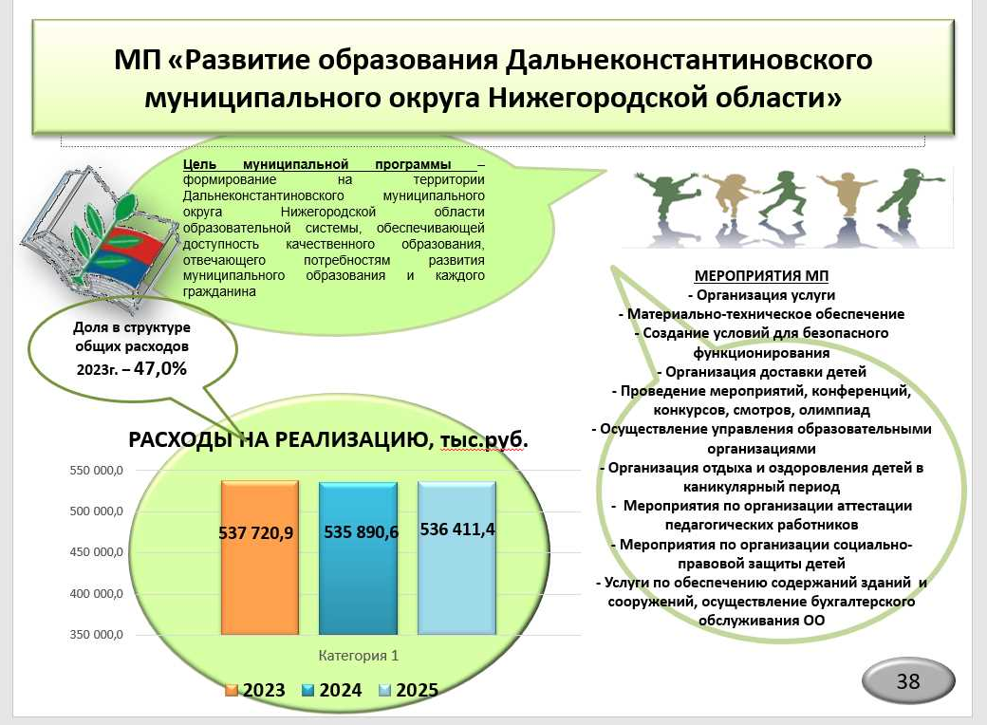
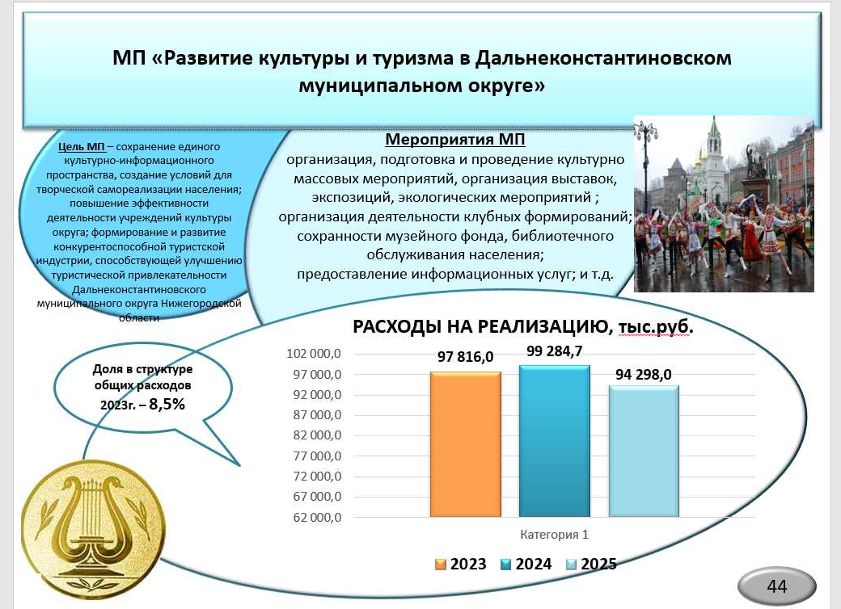
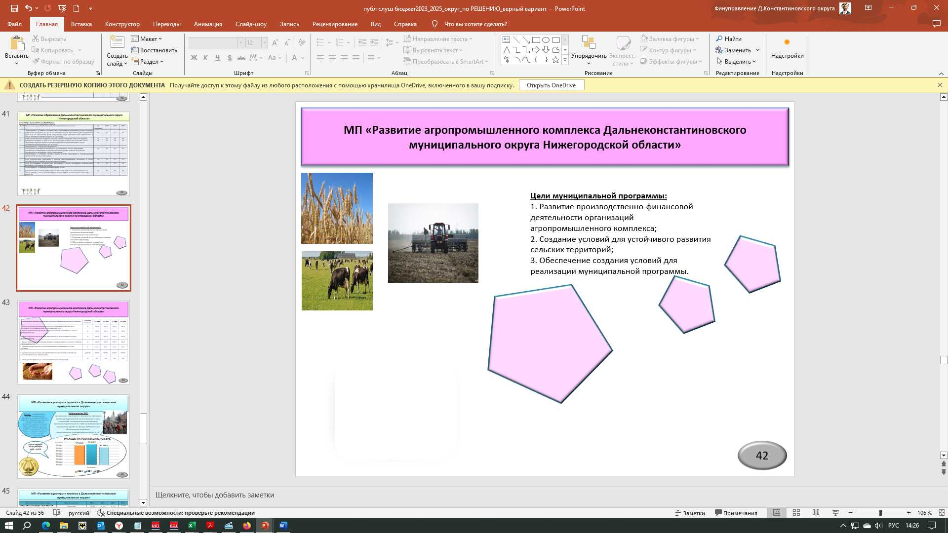
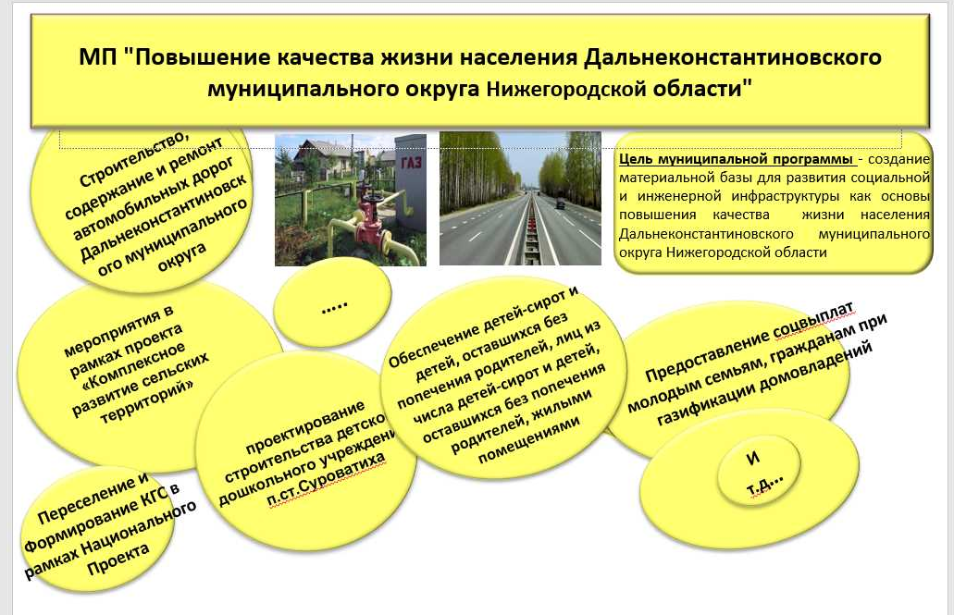
КАКИЕ ОСНОВНЫЕ МУНИЦИПАЛЬНЫЕ ПРОГРАММЫ ФИНАНСИРОВАЛИСЬ В 2025 году
РАЗВИТИЕ ОБРАЗОВАНИЯ ДАЛЬНЕКОНСТАНТИНОВСКОГО МУНИЦИПАЛЬНОГО ОКРУГА НИЖЕГОРОДСКОЙ ОБЛАСТИ
716,90
млн. рублей
ПОВЫШЕНИЕ КАЧЕСТВА ЖИЗНИ НАСЕЛЕНИЯ ДАЛЬНЕКОНСТАНТИНОВСКОГО МУНИЦИПАЛЬНОГО ОКРУГА НИЖЕГОРОДСКОЙ ОБЛАСТИ
288,9
млн. рублей
РАЗВИТИЕ АГРОПРОМЫШЛЕННОГО КОМПЛЕКСА ДАЛЬНЕКОНСТАНТИНОВСКОГО МУНИЦИПАЛЬНОГО ОКРУГА НИЖЕГОРОДСКОЙ ОБЛАСТИ
156,7
млн. рублей
РАЗВИТИЕ КУЛЬТУРЫ И ТУРИЗМА В ДАЛЬНЕКОНСТАНТИНОВСКОМ МУНИЦИПАЛЬНОМ ОКРУГЕ
113,8
млн. рублей
РАЗВИТИЕ МУНИЦИПАЛЬНОЙ СЛУЖБЫ В ДАЛЬНЕКОНСТАНТИНОВСКОМ МУНИЦИПАЛЬНОМ ОКРУГЕ НИЖЕГОРОДСКОЙ ОБЛАСТИ
100,4
млн. рублей
УПРАВЛЕНИЕ МУНИЦИПАЛЬНЫМИ ФИНАНСАМИ ДАЛЬНЕКОНСТАНТИНОВСКОГО МУНИЦИПАЛЬНОГО ОКРУГА
31,1
млн. рублей
ОБЕСПЕЧЕНИЕ БЕЗОПАСНОСТИ НАСЕЛЕНИЯ НА ТЕРРИТОРИИ ДАЛЬНЕКОНСТАНТИНОВСКОГО МУНИЦИПАЛЬНОГО ОКРУГА НИЖЕГОРОДСКОЙ ОБЛАСТИ
29,0
млн. рублей
Место для изображения

Slide 30

Муниципальная программа «Развитие образования Дальнеконстантиновского муниципального округа
Нижегородской области»
ОТВЕТСТВЕННЫЙ ИСПОЛНИТЕЛЬ ПРОГРАММЫ
Управление образования администрации Дальнеконстантиновского муниципального округа Нижегородской области
ЦЕЛИ ПРОГРАММЫ
формирование на территории Дальнеконстантиновского муниципального округа Нижегородской области образовательной системы, обеспечивающей доступность качественного образования, отвечающего потребностям развития муниципального образования и каждого гражданина
Дети дошкольного возраста
ЦЕЛЕВАЯ ГРУППА ПРОГРАММЫ
Учащиеся общеобразовательных учреждений
Дети Центра дополнительного образования
ЗАДАЧИ ПРОГРАММЫ
1. Совершенствование содержания и технологий образования, создание в системе дошкольного и общего образования равных возможностей в получении качественного образования для всех категорий детей, в том числе детей с ограниченными возможностями здоровья.
2. Обеспечение для детей в возрасте от 5 до 18 лет доступных и качественных условий для воспитания гармонично развитой и социально ответственной личности путем увеличения охвата детей дополнительным образованием, обновления содержания и методов работы, развития кадрового потенциала и модернизации инфраструктуры системы дополнительного образования детей.
3. Развитие кадрового потенциала.
4. Обеспечение надежной и актуальной информацией процессов принятия решений участниками образовательных отношений в целях повышения качества образования.
5. Развитие инфраструктуры и организационно-экономических механизмов, обеспечивающих доступность качественного образования.
6. Обеспечение доступных качественных образовательных услуг дошкольного образования семьям, имеющим детей дошкольного возраста, проживающим на территории Нижегородской области, и предоставление права на качественное образование, соответствующее современному уровню требований, детям младшего школьного возраста, проживающим на отдаленных территориях в сельской местности.
7. Обеспечение государственных гарантий прав граждан на получение общедоступного дошкольного образования.
8. Обеспечение социально-правовой защиты детей.
9. Совершенствование правовых, социально-экономических и организационных условий для успешной самореализации молодежи, направленной на раскрытие ее потенциала для дальнейшего развития, содействие успешной интеграции молодежи в общество, повышение ее роли в жизни региона и страны.
11. Создание в общеобразовательных организациях, расположенных в сельской местности и малых городах, условий для занятий физической культурой и спортом.
12. Обеспечение функционирования системы персонифицированного финансирования, обеспечивающей свободу выбора образовательных программ, равенство доступа к дополнительному образованию за счет средств бюджетов бюджетной системы, легкость и оперативность смены осваиваемых образовательных программ.
30

Slide 31
Муниципальная программа «Развитие образования Дальнеконстанти-новского муниципального округа Нижегородской области»
РУБЛЕЙ
Наименование | Утвержденные бюджетные назначения | Исполнено за 2025 год | % исполнения
МП «Развитие образования Дальнеконстантиновского муниципального округа Нижегородской области», ВСЕГО в том числе подпрограммы: | 731 014 403,64 | 716 896 276,18 | 98,1%
Подпрограмма "Развитие общего образования" | 638 252 685,05 | 625 014 535,74 | 97,9%
Подпрограмма "Развитие дополнительного образования и воспитания детей и молодежи" | 42 581 119,04 | 42 167 768,43 | 99,0%
Подпрограмма "Управление программой" | 49 046 799,55 | 48 621 758,48 | 99,1%
Подпрограмма "Развитие системы оценки качества образования и информационной прозрачности системы образования" в рамках Государственной программы "Развитие образования Нижегородской области" | 1 133 800,00 | 1 092 213,53 | 96,3%
Основные индикаторы программы/непосредственные результаты
№ | Индикатор достижения цели (наименование) | Ед. изм. | Значения индикатора достижения цели/ непосредственного результата муниципальной программы |  |  | Обоснование отклонений значений индикатора/ непосредственного результата
 |  |  | Год, предшествующий отчетному | Отчетный год
 |  |  |  | план | факт
 | Подпрограмма 1 «Развитие общего образования»
1 | Отношение среднего балла единого государственного экзамена (в расчете на 2 обязательных предмета) в 10 процентах общеобразовательных организаций с лучшими результатами единого государственного экзамена к среднему баллу единого государственного экзамена (в расчете на 2 обязательных предмета) в 10% общеобразовательных организаций с худшими результатами единого государственного экзамена | балл | 1,3 | 1,2 | 1,2
2 | Отношение среднемесячной заработной платы педагогических работников муниципальных дошкольных образовательных организаций к среднемесячной заработной плате в общем образовании муниципального района | % | 100 | 100 | 100
3 | Отношение среднемесячной заработной платы педагогических работников общеобразовательных организаций к среднемесячной заработной плате в Нижегородской области | % | 100 | 100 | 100
4 | Отношение среднемесячной заработной платы педагогов учреждений дополнительного образования к среднемесячной заработной плате учителей общеобразовательных организаций муниципального района | % | 100 | 100 | 100
5 | Охват детей дошкольным образованием от 1 года до 7 лет | % | 88 | 89 | 84
31

Slide 32
Муниципальная программа «Развитие образования Дальнеконстанти-новского муниципального округа Нижегородской области»
Основные индикаторы программы/непосредственные результаты
Продолжение
№ | Индикатор достижения цели (наименование) | Ед. изм. | Значения индикатора достижения цели/ непосредственного результата муниципальной программы |  |  | Обоснование отклонений значений индикатора/ непосредственного результата
 |  |  | Год, предшествующий отчетному | Отчетный год
 |  |  |  | план | факт
6 | Доступность дошкольного образования (отношение численности детей 3-7 лет, которым предоставлена возможность получать услуги дошкольного образования, к численности детей в возрасте 3-7 лет, скорректированной на численность детей в возрасте 5-7 лет, обучающихся в школах) | % | 100 | 100 | 100
7 | Удельный вес численности учителей общеобразовательных учреждений в возрасте до 35 лет в общей численности учителей общеобразовательных учреждений | % | 24 | 25 | 16 | Приток молодых специалистов сдерживается отсутствием жилья в населенных пунктах, программ по поддержке молодых специалистов
8 | Удельный вес численности руководителей муниципальных дошкольных организаций, общеобразовательных организаций, организаций дополнительного образования, прошедших в течение последних трех лет повышение квалификации или профессиональную переподготовку, в общей численности руководителей муниципальных дошкольных организаций, общеобразовательных организаций, организаций дополнительного образования | % | 100 | 100 | 100
9 | Доля образовательных организаций, в которых создана универсальная безбарьерная среда, позволяющая обеспечить совместное обучение инвалидов и лиц, не имеющих нарушений развития, в общем количестве образовательных организаций | % | 91 | 70 | 85
10 | Удельный вес численности населения в возрасте 5 – 18 лет, охваченного образованием, в общей численности населения в возрасте 5 – 18 лет | % | 99 | 99 | 99
11 | Доля детей-инвалидов в возрасте от 1,5 до 7 лет, охваченных дошкольным образованием, от общей численности детей-инвалидов данного возраста | % | 79 | 80 | 90
12 | Количество центров образования цифрового, естественно – научного и гуманитарного профилей «Точка роста» | единиц | 8 | 8 | 8
13 | Обновление материально – технической базы для занятий для детей физической культурой и спортом в общеобразовательных организациях, расположенных в сельской местности | единиц | 1 | 2 | 1 | Не вошли в федеральную программу
14 | Количество объектов, в отношении которых проведен капитальный ремонт в рамках ГП «Капитальный ремонт образовательных организаций Нижегородской области» | единиц | 12 | 12 | 12
32

Slide 33
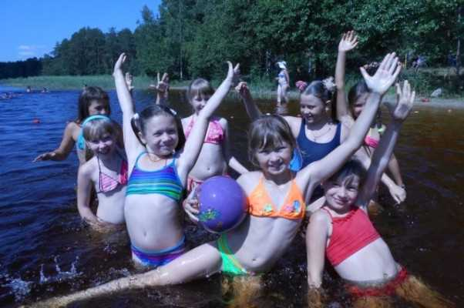
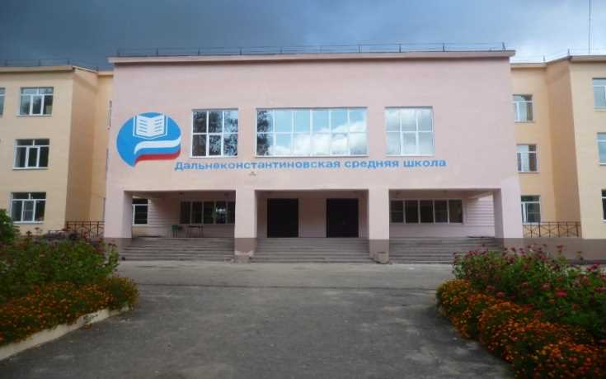
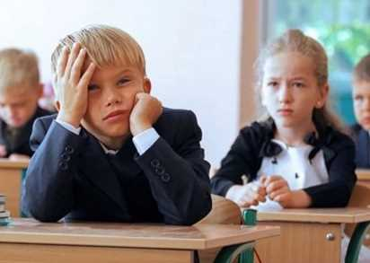
Муниципальная программа «Развитие образования Дальнеконстанти-новского муниципального округа Нижегородской области»
Основные индикаторы программы/непосредственные результаты
Продолжение
№ | Индикатор достижения цели (наименование) | Ед. изм. | Значения индикатора достижения цели/ непосредственного результата муниципальной программы |  |  | Обоснование отклонений значений индикатора/ непосредственного результата
 |  |  | Год, предшествующий отчетному | Отчетный год
 |  |  |  | план | факт
 | Подпрограмма 2 «Развитие дополнительного образования и воспитания детей и молодежи»
1 | Охват детей в возрасте от 5 до 17 лет включительно дополнительными образовательными программами (удельный вес численности детей, получающих услуги дополнительного образования, в общей численности детей в возрасте от 5 до 17 лет включительно) | % | 82 | 80,3 | 79,3 | Часть детей, проживающих на территории, посещает ГАУ ФОК, не имеющий лицензии на образовательную деятельность
2 | Охват организованными формами отдыха и оздоровления детей школьного возраста | % | 96 | 96 | 96
3 | Доля детей в возрасте от 5 до 17 лет включительно, имеющих право на получение дополнительного образования в рамках системы формирования муниципальных социальных заказов на оказание муниципальных услуг в социальной сфере, в общей численности детей в возрасте от 5 до 17 лет включительно | % | 27 | 26 | 28
 | Подпрограмма 3 «Управление программой»
1 | Удельный вес численности обучающихся по программам общего образования, участвующих в олимпиадах и конкурсах различного уровня, в общей численности обучающихся по программам общего образования | % | 92 | 92 | 92
 | Подпрограмма 4 «Развитие системы оценки качества образования и информационной прозрачности системы образования
1 | Доля педагогических работников с высшей квалификационной категорией в общей численности аттестованных педагогических работников | % | 30 | 32 | 31
2 | Доля аттестованных педагогических работников в общей численности педагогических работников, подлежащих аттестации | % | 85 | 85 | 81
33

Slide 34
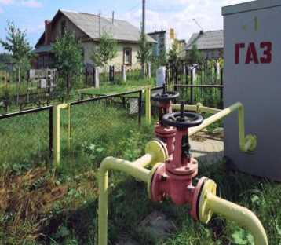
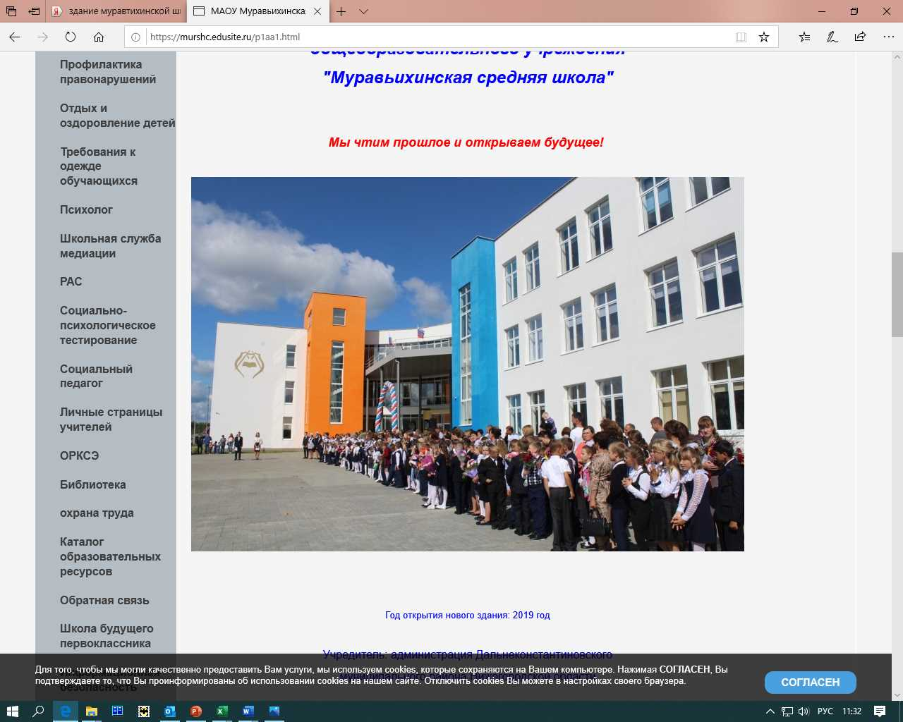
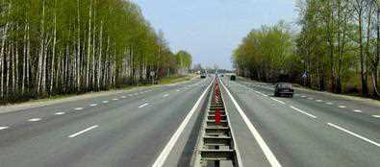
Муниципальная программа «Повышение качества жизни населения Дальнеконстантиновского муниципального округа Нижегородской области»
ЦЕЛЬ ПРОГРАММЫ-
создание материальной базы для развития социальной и инженерной инфраструктуры как основы повышения качества жизни населения Дальнеконстантиновского муниципального округа Нижегородской области
ЗАДАЧИ ПРОГРАММЫ
Соответствуют мероприятиям подпрограмм и направлены на достижение целей муниципальной программ
РУБЛЕЙ
Наименование | Утвержденные бюджетные назначения | Исполнено за 2025 год | % исполнения
Муниципальная программа "Повышение качества жизни населения Дальнеконстантиновского муниципального округа Нижегородской области», в том числе: | 302 416 616,43 | 288 851 773,58 | 95,5%
Подпрограмма "Переселение граждан из аварийного жилищного фонда на территории Дальнеконстантиновского муниципального округа Нижегородской области" | 152 656 731,55 | 150 835 431,14 | 98,8%
Подпрограмма "Социальная поддержка граждан при газификации домовладений в Дальнеконстантиновском муниципальном округе Нижегородской области" | 195 275,00 | 110 000,00 | 56,3%
Подпрограмма «Обеспечение детей-сирот и детей, оставшихся без попечения родителей, лиц из числа детей-сирот и детей, оставшихся без попечения родителей, жилыми помещениями в Дальнеконстантиновском муниципальном округе Нижегородской области» | 56 693 075,54 | 56 693 075,54 | 100,0%
Подпрограмма "Обеспечение инженерной и дорожной инфраструктурой земельных участков, предназначенных для бесплатного предоставления многодетным семьям для индивидуального жилищного строительства в Дальнеконстантиновском муниципальном округе Нижегородской области" | 10 822 877,14 | 10 130 724,09 | 93,6%

Slide 35
Муниципальная программа «Повышение качества жизни населения Дальнеконстантиновского муниципального округа Нижегородской области»
Продолжение
Расходы на реализацию программы
РУБЛЕЙ
Наименование | Утвержденные бюджетные назначения | Исполнено за 2025 год | % исполнения
Подпрограмма "Строительство и реконструкция (в том числе проектирование), содержание и ремонт автомобильных дорог Дальнеконстантиновского муниципального округа Нижегородской области« | 41 440 879,61 | 32 270 474,09 | 77,9%
Подпрограмма "Управление программой" | 15 759 148,70 | 15 644 047,15 | 99,3%
Подпрограмма «Ремонт жилья детям-сиротам» | 247 607,24 | 247 607,24 | 100,0%
Подпрограмма "Развитие системы водоснабжения и водоотведения" | 720 674,36 | 316 030,00 | 43,9%
Подпрограмма "Формирование комфортной городской среды на территории Дальнеконстантиновского муниципального округа в рамках ГП "Формирование современной городской среды на территории Нижегородской области"« | 11 558 900,22 | 11 282 403,87 | 97,6%
Подпрограмма "Комплексное развитие сельских территорий" | 11 207 697,07 | 10 829 839,58 | 96,6%
Подпрограмма «Развитие системы обращения с отходами производства и потребления» | 1 113 750,00 | 492 140,88 | 44,2%
Основные индикаторы программы/непосредственные результаты
N п/п | Индикатор достижения цели/ непосредственный результат (наименование) | Ед. измерения | Значения индикатора достижения цели/ непосредственного результата |  |  | Обоснование отклонений значений индикатора/ непосредственного результата на конец отчетного года
 |  |  | год, предшествующий отчетному | отчетный год
 |  |  |  | план | факт
1 | «Газификация Дальнеконстантиновского муниципального округа Нижегородской области»
 | Объем выполненных мероприятий | % | 0 | 0 | 0 | Мероприятия не планировались
2 | Переселение граждан из аварийного жилищного фонда на территории Дальнеконстантиновского муниципального округа Нижегородской области»
 | Число переселенных жителей | Чел. | 10 | 47 | 2 | Переселение граждан планируется в 2026 году
 | Количество снесенных аварийных домов | дом | 1 | 1 | 0 | МКД в п.Дубрава не снесен, т.к. средства областного бюджета не были предоставлены
 | Объем выполненных мероприятий по проектированию | % | 100 | 0 | 0 | -
 | Число переселенных граждан в п.Нижегородец | Чел. | 0 | 31 | 0 | Переселение граждан из аварийного дома в п.Нижегородец планируется в 2026 году

Slide 36
Муниципальная программа «Повышение качества жизни населения Дальнеконстантиновского муниципального округа Нижегородской области»
Продолжение
Основные индикаторы программы/непосредственные результаты
N п/п | Индикатор достижения цели/ непосредственный результат (наименование) | Ед. измерения | Значения индикатора достижения цели/ непосредственного результата |  |  | Обоснование отклонений значений индикатора/ непосредственного результата на конец отчетного года
 |  |  | год, предшествующий отчетному | отчетный год
 |  |  |  | план | факт
3 | «Социальная поддержка граждан при газификации домовладений в Дальнеконстантиновском муниципальном округе Нижегородской области»
 | Количество граждан, получивших социальную выплату на газификацию домовладений | Чел. | 1 | 10 | 5 | Соцвыплата выдана 5-ти гражданам
 | Количество граждан, получивших социальную выплату на возмещение части процентной ставки по кредитам, полученным гражданами на газификацию жилья | Чел. | 0 | 5 | 0 | Обращения отсутствуют
4 | «Обеспечение жильем молодых семей в Дальнеконстантиновском муниципальном округе Нижегородской области»
 | Количество молодых семей, получивших государственную поддержку в решении жилищных проблем | Сем. | 1 | 0 | 0 | Денежные средства из областного бюджета не выделены
5 | «Обеспечение детей-сирот и детей, оставшихся без попечения родителей, лиц из числа детей-сирот и детей, оставшихся без попечения родителей, жилыми помещениями в Дальнеконстантиновском муниципальном округе Нижегородской области»
 | Количество детей-сирот и детей, оставшихся без попечения родителей, лиц из числа детей-сирот и детей, оставшихся без попечения родителей, обеспеченных жилыми помещениями | Чел. | 11 | 10 | 12 | Заключены договоры найма спецжилфонда с детьми-сиротами
6 | «Обеспечение инженерной и дорожной инфраструктурой земельных участков, предназначенных для бесплатного предоставления многодетным семьям для индивидуального жилищного строительства в Дальнеконстантиновском муниципальном округе Нижегородской области»
 | Количество обеспеченных инженерной и дорожной инфраструктурой земельных участков для бесплатного предоставления в целях индивидуального жилищного строительства в Дальнеконстантиновском муниципальном районе Нижегородской области поставленным на учет многодетным семьям | Зем. уч. | 0 | 60 | 60 | Выполнено обустройство автодороги в щебеночном исполнении
 | Объем выполненных проектных работ | % | 0 | 100 | 100 | Выполнены проектные работы по обустройству автодороги в щебеночном исполнении
7 | «Строительство, содержание и ремонт автомобильных дорог Дальнеконстантиновского муниципального округа Нижегородской области»
 | Протяженность отремонтированных автомобильных дорог общего пользования местного значения, вне границ населенных пунктов. | км | 3 | 1 | 1 | Выполнен ремонт автодорог с участием областных средств и средств местного бюджета

Slide 37
Муниципальная программа «Повышение качества жизни населения Дальнеконстантиновского муниципального округа Нижегородской области»
Продолжение
Основные индикаторы программы/непосредственные результаты
N п/п | Индикатор достижения цели/ непосредственный результат (наименование) | Ед. измерения | Значения индикатора достижения цели/ непосредственного результата |  |  | Обоснование отклонений значений индикатора/ непосредственного результата на конец отчетного года
 |  |  | год, предшествующий отчетному | отчетный год
 |  |  |  | план | факт
 | Процент расчищенных автомобильных дорог в зимнее время | % | 100 | 100 | 100 | Автомобильные дороги расчищены в полном объеме
 | Выполнена проектно-сметная документация | % | 0 | 0 | 0 | Работы не выполнялись
8 | «Строительство, реконструкция и капитальный ремонт объектов образования Дальнеконстантиновского муниципального округа Нижегородской области»
 | Количество дополнительно введенных учебных мест п.ст. Суроватиха | мест | 0 | 0 | 0 | -
9 | «Управление программой»
 | Объем выполненных мероприятий и показателей | % | 100 | 100 | 100 | Мероприятия выполнены в полном объеме
10 | «Приобретение жилых помещений для предоставления гражданам, утратившим жилые помещения в результате пожара, по договорам социального найма, в Дальнеконстантиновском муниципальном округе»
 | Количество приобретенных жилых помещений гражданам для предоставления по договору социального найма | Жил. пом. | 0 | 0 | 0 | Жилые помещения не приобретались
11 | «Ремонт жилья детям-сиротам»
 | Количество отремонтированных жилых помещений, закрепленных за детьми-сиротами | Жил. пом. | 1 | 1 | 1 | Отремонтировано жилое помещение в с.Татарское
12 | «Развитие системы водоснабжения и водоотведения»
 | Выполнены мероприятия, связанные с ремонтом и заменой систем водоснабжения и водоотведения | мероприятие | 0 | 0 | 0 | -
 | Выполнены сопутствующие мероприятия | % | 100 | 100 | 100 | Мероприятия выполнены в полном объеме
 | Выполнены мероприятия по лицензированию источников водоснабжения | % | 0 | 0 | 0 | -
13 | «Формирование комфортной городской среды на территории Дальнеконстантиновского муниципального округа в рамках ГП «Формирование современной городской среды на территории Нижегородской области»
 | Количество благоустроенных общественных пространств | территория | 1 | 1 | 1 | Выполнено благоустройство сквера в с.Богоявление
 | Количество отремонтированных дворовых территорий | территория | 4 | 4 | 4 | Выполнен ремонт 4-х дворовых территорий в р.п.Д-Константиново
 | Количество общественных территорий, в отношении которых выполнены мероприятия по содержанию | Ед. | 6 | 0 | 0 | Денежные средства не выделены

Slide 38
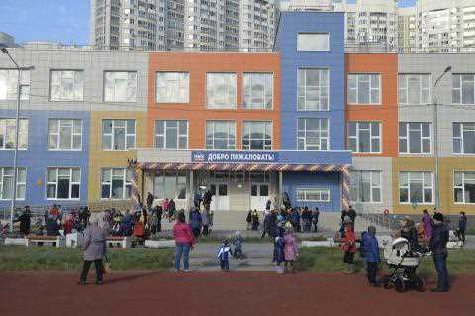
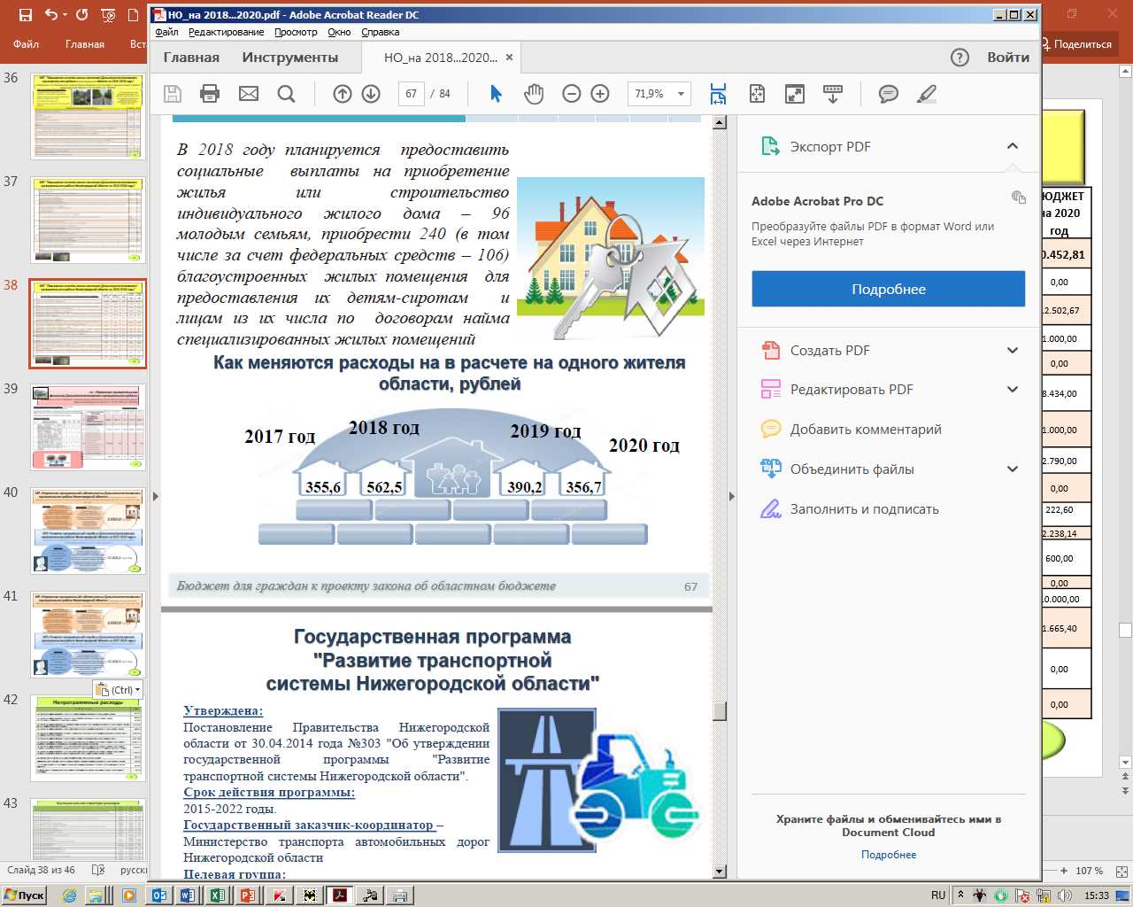
Муниципальная программа «Повышение качества жизни населения Дальнеконстантиновского муниципального округа Нижегородской области»
Продолжение
Основные индикаторы программы/непосредственные результаты
N п/п | Индикатор достижения цели/ непосредственный результат (наименование) | Ед. измерения | Значения индикатора достижения цели/ непосредственного результата |  |  | Обоснование отклонений значений индикатора/ непосредственного результата на конец отчетного года
 |  |  | год, предшествующий отчетному | отчетный год
 |  |  |  | план | факт
14 | «Комплексное развитие сельских территорий»
 | Объем ввода жилья, предоставляемого гражданам Российской Федерации, проживающим на сельских территориях, по договору найма жилого помещения | м2 | 72 | 0 | 0 | -
 | Объем выполненных сопутствующих мероприятий | % | 100 | 100 | 100 | Мероприятия выполнены в полном объеме
 | Количество благоустроенных сельских территорий | территория | 7 | 8 | 8 | Благоустроено 8 территорий
15 | Подпрограмма " Развитие системы обращения с отходами производства и потребления"
 | Проведено мероприятий по экологическому просвещению и образованию населения | мероприятия | 2 | 2 | 2 | Мероприятия выполнены в полном объеме
 | Количество закупленных контейнеров/бункеров для установки в местах (площадках) накопления ТКО | Ед. | 41 | 0 | 0 | -
 | Количество обустроенных в соответствии с санитарными требованиями мест (площадок) накопления ТКО | Ед. | 77 | 0 | 0 | -
 | Количество ликвидированных несанкционированных свалок | Ед. | 0 | 1 | 1 | Ликвидирована свалка в с.Помра

Slide 39
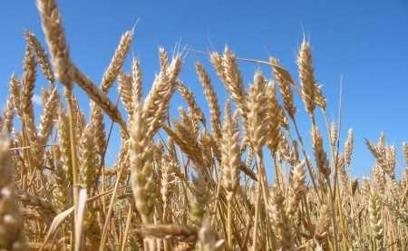
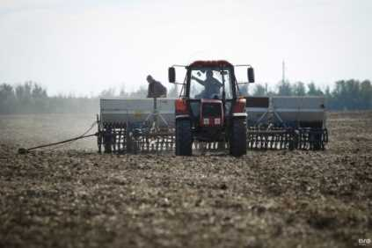
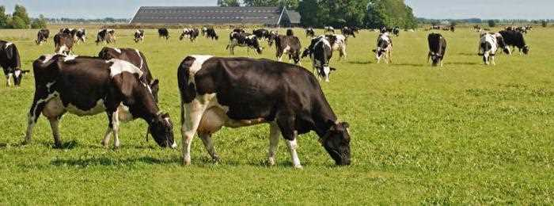
Муниципальная программа «Развитие агропромышленного комплекса Дальнеконстантиновского муниципального округа Нижегородской области»
ОТВЕТСТВЕННЫЙ ИСПОЛНИТЕЛЬ ПРОГРАММЫ
Управление сельского хозяйства администрации Дальнеконстантиновского муниципального округа Нижегородской области
ЦЕЛИ ПРОГРАММЫ
1. Развитие производственно-финансовой деятельности организаций агропромышленного комплекса;
2. Создание условий для устойчивого развития сельских территорий;
3. Обеспечение создания условий для реализации муниципальной программы
РУБЛЕЙ
Наименование | Утвержденные бюджетные назначения | Исполнено за 2025 год | % исполнения
МП «Развитие агропромышленного комплекса Дальнеконстантиновского муниципального округа Нижегородской области», ВСЕГО в том числе подпрограммы: | 156 704 991,72 | 156 657 993,33 | 100,0%
Подпрограмма «Развитие сельского хозяйства, пищевой и перерабатывающей промышленности Дальнеконстантиновского муниципального округа Нижегородской области» | 147 584 291,72 | 147 542 720,72 | 100,0%
Подпрограмма "Обеспечение реализации муниципальной программы" | 8 688 800,00 | 8 688 800,00 | 100,0%
Подпрограмма "Эпизоотическое благополучие" | 431 900,00 | 426 472,61 | 98,7%

Slide 40
Муниципальная программа «Развитие агропромышленного комплекса Дальнеконстантиновского муниципального округа Нижегородской области»
Основные индикаторы программы/непосредственные результаты
N п/п | непосредственный результат (наименование) | Ед. изм. | Ед. изм. | Значения непосредственного результата муниципальной программы, подпрограммы |  |  | Обоснование отклонений значений непосредственного результата на конец отчетного года
 |  |  |  | 2025
 |  |  |  | соглашение | Факт на 01.01.2026 | % от годового плана
1 | 2 | 3 | 3 | 4 | 5 | 6 | 7
 | Производство продукции в сельскохозяйственных организациях, крестьянских (фермерских) хозяйствах, включая индивидуальных предпринимателей
 | Зерновые и зернобобовые | тн |  | 49000 | 65288 | 131,6
 | Масличные культуры | тн |  | 123 | 4449 | В 36 р.
 | Картофель | тн |  | 2500 | 6600 | В 2,6 р.
 | Скот и птица (на убой в живом весе)- все категории хозяйств | тн |  | 1512 | 1975,4 | 130,6
 | Молоко | тн |  | 51579 | 61425 | 119,1
 | Племенное маточное поголовье сельскохозяйственных животных (в пересчете на условные головы) в СХО и КФХ | гол. |  | 2149 | 2655 | 123,5
 | Численность маточного поголовья овец и коз | гол. |  | 50 | 273 | В 5 р.
 | Размер посевных площадей, занятых зерновыми, зернобобовыми, масличными и кормовыми культурами | га |  | 38440 | 38440 | 100
 | Внесение минеральных удобрений | тн д.в. |  | 1500 | 2011 | 134,1
 | Внесение органических удобрений | тн |  | 130000 | 120000 | 92,3
 | Известкование | га |  | 50 | 0 | 0
 | Доля площади, засеваемой элитными семенами, в общей площади посевов | % |  | 20,5 | 20,5 | 100
 | Поголовье коров на конец отчетного периода в сельскохозяйственных организациях, крестьянских (фермерских) хозяйствах, включая индивидуальных предпринимателей | гол. |  | 5550 | 5894 | 106,2
 | Реализация племенного молодняка крупного рогатого скота молочных и мясных пород | гол. |  | 15 | 50 | 3,3 р.
 | Количество молодых специалистов, принятых в сельскохозяйственные организации и крестьянские (фермерские) хозяйства | чел. |  | 2 | 2 | 100
 | Доля работников, прошедших переподготовку, повысивших квалификацию, принявших участие в семинарах, конференциях от общего количества руководителей и специалистов сельскохозяйственных организаций | % |  | 10 | 10 | 100

Slide 41
Муниципальная программа «Развитие агропромышленного комплекса Дальнеконстантиновского муниципального округа Нижегородской области»
Продолжение
Основные индикаторы программы/непосредственные результаты
N п/п | Индикатор достижения цели (наименование) | Ед. изм. | Значения индикатора достижения цели |  |  | Обоснование отклонений значений индикатора
 |  |  | 2025
 |  |  | Соглашение | Факт на 01.01.26 | % от годового плана
1 | 2 | 3 | 4 | 5 | 6 | 7
1 | Индекс производства продукции сельского хозяйства в хозяйствах всех категорий (в сопоставимых ценах) к предыдущему году | % | 100,8 | 107,1 | 106,3
 | Индекс производства продукции растениеводства (в сопоставимых ценах) к предыдущему году | % | 100,5 | 114,3 | 113,7
 | Индекс производства продукции животноводства (в сопоставимых ценах) к предыдущему году | % | 101,0 | 103,7 | 102,7
 | Индекс физического объема инвестиций в основной капитал сельского хозяйства к предыдущему году | % | 100,5
 | Уровень рентабельности сельскохозяйственных организаций (с учетом субсидий) | % | 21
 | Среднемесячная номинальная заработная плата в сельском хозяйстве (по с/х организациям) | руб. | 55000
 | Удельный вес прибыльных сельскохозяйственных организаций | % | 100

Slide 42

Муниципальная программа «Развитие культуры и туризма в Дальнеконстантиновском муниципальном округе»
ОТВЕТСТВЕННЫЙ ИСПОЛНИТЕЛЬ ПРОГРАММЫ МБУК «Управление культуры»
ЦЕЛЬ ПРОГРАММЫ-
сохранение единого культурно-информационного пространства, создание условий для творческой самореализации населения; повышение эффективности деятельности учреждений культуры округа; формирование и развитие конкурентоспособной туристской индустрии, способствующей улучшению туристической привлекательности Дальнеконстантиновского муниципального округа Нижегородской области
ЗАДАЧИ ПРОГРАММЫ
Соответствуют мероприятиям подпрограмм и направлены на достижение целей муниципальной программы
ЦЕЛЕВАЯ АУДИТОРИЯ
Все жители Дальнеконстантиновского муниципального округа
Мероприятия МП
организация, подготовка и проведение культурно массовых мероприятий, организация выставок, экспозиций, экологических мероприятий; организация деятельности клубных формирований;
сохранности музейного фонда, библиотечного обслуживания населения; предоставление информационных услуг; и т.д.
РУБЛЕЙ
Наименование | Утвержденные бюджетные назначения | Исполнено за 2025 год | % исполнения
Муниципальная программа "Развитие культуры и туризма в Дальнеконстантиновском муниципальном округе" | 114 520 734,87 | 113 788 447,72 | 99,4%
Подпрограмма "Развитие культуры в Дальнеконстантиновском муниципальном округе" | 114 403 838,05 | 113 677 395,74 | 99,4%
Подпрограмма «Развитие туризма в Дальнеконстантиновском муниципальном округе» | 116 896,82 | 111 051,98 | 95,0%

Slide 43
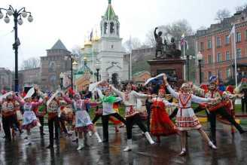
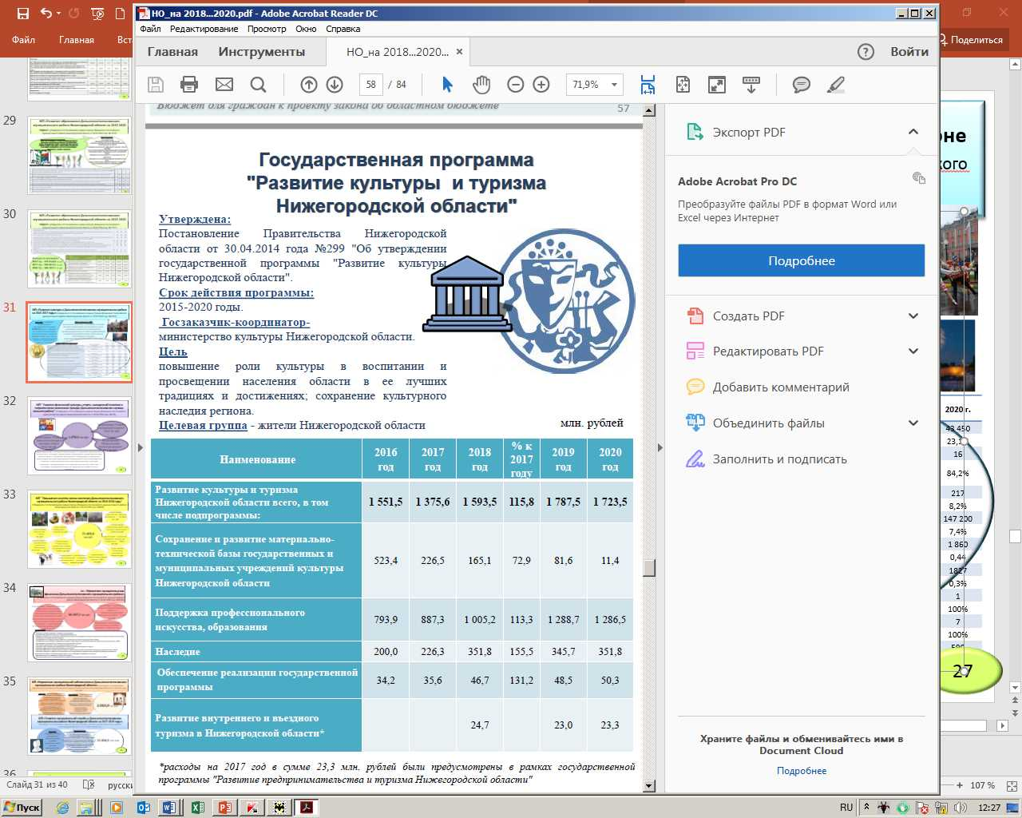
Муниципальная программа «Развитие культуры и туризма в Дальнеконстантиновском муниципальном округе»
Основные индикаторы программы/непосредственные результаты
№ п/п | Индикатор достижения цели/ непосредственный результат (наименование) | Ед. измерения | Значение индикатора достижения цели/ непосредственного результата муниципальной программы, подпрограммы |  |  | Обоснование отклонений значений индикатора/ непосредственного результата на конец отчетного года
 |  |  | Год, предшествующий отчетному | Отчетный год
 |  |  |  | план | факт
 | Количество библиографических записей в сводном электронном каталоге библиотек Дальнеконстантиновского муниципального округа | Проценты к общему фонду | 35,5 | 38,5 | 38,9
2. | Библиотечное, библиографическое и информационное обслуживание пользователей библиотеки | Количество посещений (человек) | 16 236 | 16 236 | 16 248
3. | Количество публичных библиотек, подключенных к сети «Интернет», в общем количестве библиотек Дальнеконстантиновского муниципального округа | Проценты | 100 | 100 | 100
4. | Доля детей, привлекаемых к участию в творческих мероприятиях, в общем числе детей | Проценты | 8,3 | 8,3 | 8,3
5. | Организация деятельности клубных формирований и формирований самодеятельного народного творчества | Количество клубных формирований | 146 | 146 | 146
6. | Организация деятельности клубных формирований и формирований самодеятельного народного творчества | Число участников | 1444 | 1444 | 1444
7 | Количество участников культурно-досуговых мероприятий | Количество посетителей | 211 536 | 264 640 | 290 558 | Увеличение посетителей в связи с увеличением количества проводимых культурно-массовых мероприятий
8. | Посещаемость Дальнеконстантиновского краеведческого музея | Количество человек | 2136 | 2042 | 2916 | Увеличение количества посетителей связано с ростом туристического потока за отчетный период
9. | Количество музейных предметов основного музейного фонда учреждения, опубликованных на экспозициях и выставках за отчетный период | Количество | 649 | 667 | 667
10. | Приобретение объектов особо ценного движимого имущества | Количество единиц | 0 | 45 | 45
11. | Количество реализованных мероприятий по комплектованию книжных фондов библиотек муниципальных образований | Количество реализованных мероприятий | 0 | 1 | 1
12. | Выполнение мероприятий по капитальному ремонту | Количество проведенных мероприятий по капитальному ремонту | 0 | 2 | 2
13. | Количество лучших сельских учреждений культуры, которым предоставлено денежное поощрение | Количество учреждений, получивших субсидию | 0 | 2 | 2

Slide 44
НЕПРОГРАММНЫЕ РАСХОДЫ 2025 года
Исполнение к первоначально принятому бюджету – 119,5%;
Исполнение к уточненному бюджету – 88,0%;
Доля в структуре расходов 10,8%
Наименование направления непрограммных расходов | Плановые назначения по уточненному бюджету | Исполнено за 2025 год | % исполнения
ИТОГО | 204 443 438,16 | 179 847 795,01 | 88,0%
Организация управления для решения вопросов местного значения и других общегосударственных вопросов (в т.ч. обеспечение функций органов местного самоуправления; расходы на контрольно-счетную инспекцию; прочие выплаты по обязательствам муниципального образования и т.п.) | 6 775 796,02 | 6 224 453,53 | 91,9%
Обеспечение деятельности муниципальных учреждений | 59 207 869,24 | 55 153 179,95 | 93,2%
Обеспечение мероприятий капитального характера по объектам муниципальной собственности | 14 572 403,38 | 12 765 117,18 | 87,6%
Обеспечение мероприятий в сфере дорожного и жилищно-коммунального хозяйства | 78 161 035,48 | 66 593 901,65 | 85,2%
Обеспечение мероприятий в области социальной политики | 6 748 195,43 | 713 739,41 | 10,6%
Публичные нормативные обязательства | 540 611,00 | 540 611,00 | 100,0%
Решение прочих вопросов местного значения ( в т.ч. субсидия автотранспортному предприятию, реализация проекта инициативного бюджетирования «Вам решать!» и т.п ) | 31 238 564,61 | 30 696 702,16 | 98,3%
Прочие мероприятия за счет средств ФБ, ОБ (в т.ч. Резервный фонд ПрНО, средства ФПТ, присяжные заседатели, единая субвенция на КДН, Опека НСЛ, Опека СЛ, социально значимые мероприятия и т.п.) | 7 198 963,00 | 7 160 090,13 | 99,5%

Slide 45


РЕЗУЛЬТАТ ИСПОЛНЕНИЯ БЮДЖЕТА 2025 года
Доходы
Расходы
ПРОФИЦИТ 11.899.798,45 рублей
ИСТОЧНИКИ ФОРМИРОВАНИЯ –
пополнение ОСТАТКОВ СРЕДСТВ НА СЧЕТАХ

Slide 46
МУНИЦИПАЛЬНЫЙ ДОЛГ Дальнеконстантиновского муниципального округа в 2025 году
0,00 руб.
РЕГЛАМЕНТИРУЕТСЯ:
статьей 107 Бюджетного кодекса Российской Федерации,
Положением о муниципальном долге Дальнеконстантиновского муниципального округа Нижегородской области, утвержденным Советом депутатов Дальнеконстантиновского муниципального округа от 22.09.2022 № 24/1,
статьей 20, 21 решения Совета депутатов «О бюджете Дальнеконстантиновского муниципального округа на 2025 год и плановый период 2026 и 2027 годов», согласно которой установлен:
Верхний предел муниципального внутреннего долга на 01.01.2026 г. – 126.758.641,00 руб.
Муниципальный долг на 01.01.2026 год составил 0,00 руб., соответственно расходов по муниципальному долгу не производилось
  Следовательно,
  Муниципальный долг соответствует ограничениям, установленным Решением о бюджете, и на начало 2026 года составляет 0,0% от суммы доходов местного бюджета (без учета безвозмездных поступлений и поступлений налоговых доходов по дополнительным нормативам отчислений), что свидетельствует о безопасном уровне долговых обязательств муниципального округа

Slide 47
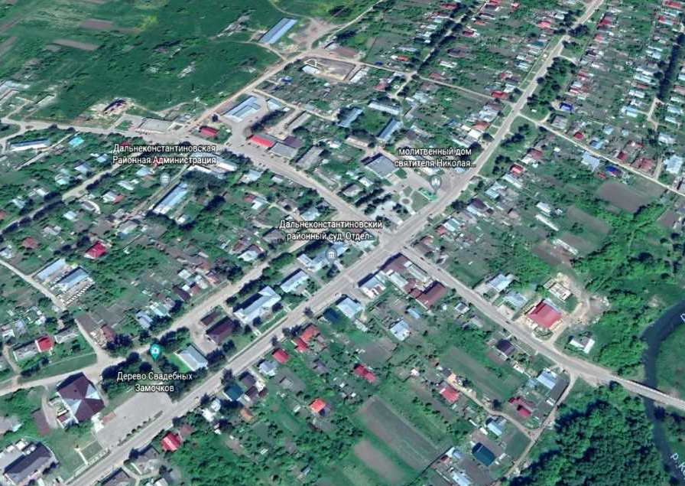
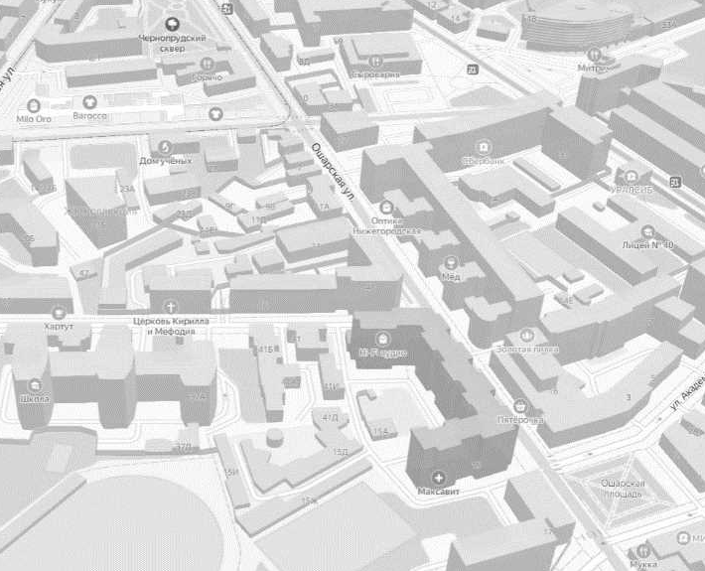
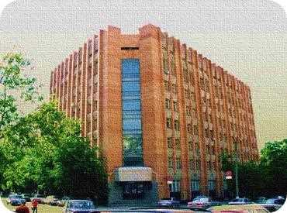





КОНТАКТНАЯ ИНФОРМАЦИЯ
Финансовое управление администрации Дальнеконстантиновского муниципального округа
Адрес
Нижегородская область, р.п.Дальнее Константиново, ул.Советская, д.99, каб.317
Почтовый адрес:
606310, Нижегородская область,
р.п.Дальнее Константиново,
ул.Советская, д.99, каб.317
8- 83168-51285,
8-83168-51106ф
dkrfo@inbox.ru
Хотите больше узнать о принятом Решении или другую информацию по бюджету?
Многое можно найти на официальном сайте администрации на странице Финансового управления в соответствующем периоде информации о бюджете или на страничке в социальных сетях
Страницы финансового органа в социальных сетях
https://adm-dk.nobl.ru
https://adm-dk.nobl.ru/activity/28401/
https://vk.com/club221985996
График работы
понедельник - четверг 8.00-17.00,
пятница 8.00-16.00,
перерыв на обед 12.00-12.48,
суббота и воскресенье выходные дни.
Прием граждан
Начальник финансового управления - Фирова Ирина Николаевна

Slide 48
Несколько фактов
о муниципальном образовании:
Дальнеконстантиновский округ Нижегородской области был образован в 1929 году из южной части территории бывшего Нижегородского уезда, объединяющего 185 населенных пунктов с численностью населения более 53 тыс. человек.
В настоящее время Дальнеконстантиновский муниципальный округ расположен в центральной части Нижегородской области. Экономически – это сельскохозяйственный округ.
Округ расположен на правом берегу р. Волги и относится к лесосмешанному ландшафту. Территория округа представляет собой волнистую равнину с общим уклоном к речкам Озерка, Печесть и Сережа, с сильно развитой овражно-балочной сетью, густота которой составляет в среднем 0,3-0,5 км. на 1 кв. км. На территории округа имеется более 44,8 тыс. га леса и около 8,7 тыс. га торфяников
Протяженность округа: с запада на восток –39км, с севера на юг – 58 км, расстояние до областного центра – 70 км.
Общая площадь Дальнеконстантиновского муниципального округа составляет 1377 кв.км. или 137709 га.
Дорожная сеть округа представлена автодорогами Федерального значения Нижний Новгород – Саранск протяженностью 48 км, Кстово – Дальнее Константиново протяженностью 45 км., внутриокружными дорогами с твердым покрытием протяженностью 329,8 км.
Численность постоянно проживающего населения составляет 20 279 человека. Плотность населения 15 человек на 1 кв. км. Наибольшая плотность населения в рабочем поселке Дальнее Константиново, а так же в Суроватихинском и Нижегородском сельсоветах.
Центром является р.п. Дальнее Константиново.
В целом Дальнеконстантиновский муниципальный округ находится в зоне умеренно-континентального климата. Средняя годовая температура воздуха изменяется от 3,0 до 4,5ºС. За год выпадает около 500—650 мм осадков, две трети которых выпадает в виде дождя. С сентября по май в округе преобладают северо-западные, а в летние месяцы южные и юго-западные ветры. Среднегодовая скорость ветра составляет 3-4 м/с.
Соседние округа:
С северной и северо-восточной стороны: - Кстовский район г.Нижнего Новгорода
С восточной стороны: - Большемурашкинский муниципальный округ
С юго-восточной стороны: - Перевозский муниципальный округ
С южной стороны: - Вадский муниципальный округ
- Арзамасский муниципальный округ
С юго-западной стороны: - Сосновский муниципальный округ
С западной стороны: - Богородский муниципальный округ
С северо-западной стороны: - Богородский муниципальный округ

